Slide 1
ФЕДЕРАЛЬНОЕ ГОСУДАРСТВЕННОЕ БЮДЖЕТНОЕ ОБРАЗОВАТЕЛЬНОЕ УЧРЕЖДЕНИЕ ВЫСШЕГО ОБРАЗОВАНИЯ «КРАСНОЯРСКИЙ ГОСУДАРСТВЕННЫЙ МЕДИЦИНСКИЙ УНИВЕРСИТЕТ ИМЕНИ ПРОФЕССОРА В.Ф. ВОЙНО-ЯСЕНЕЦКОГО» МИНИСТЕРСТВА ЗДРАВООХРАНЕНИЯ РОССИЙСКОЙ ФЕДЕРАЦИИ ФАРМАЦЕВТИЧЕСКИЙ КОЛЛЕДЖ
Санитарный режим и хранение товаров аптечного ассортимента
33.02.01 Фармация
код наименования специальности
МДК 03.01 Организация деятельности аптеки и её структурных подразделений
код наименования междисциплинарного курса (дисциплины)
Студент, группа
Преподаватель
Юртина Екатерина Николаевна, 227
Казакова Елена Николаевна

Slide 2
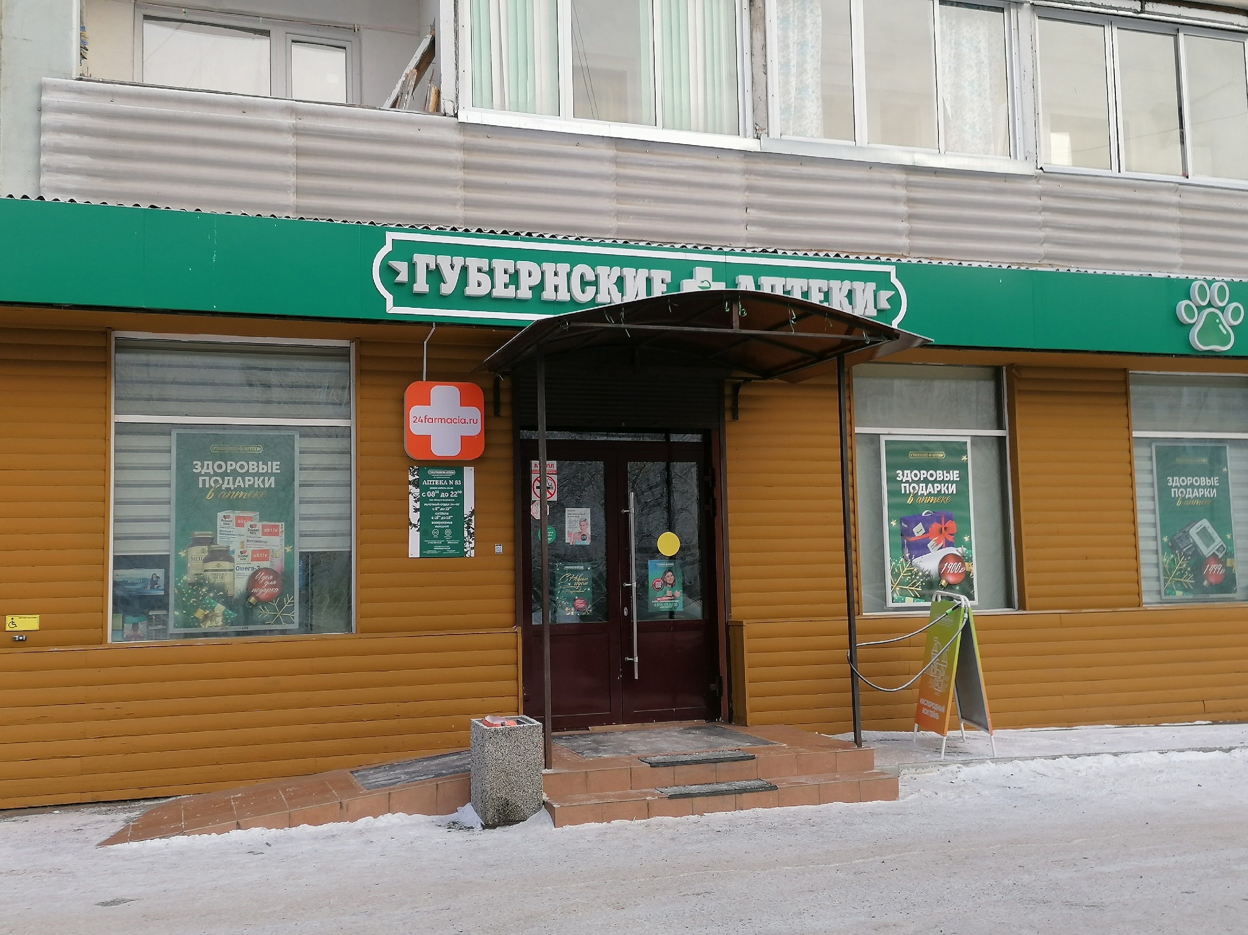
Вывеска аптеки

Slide 3
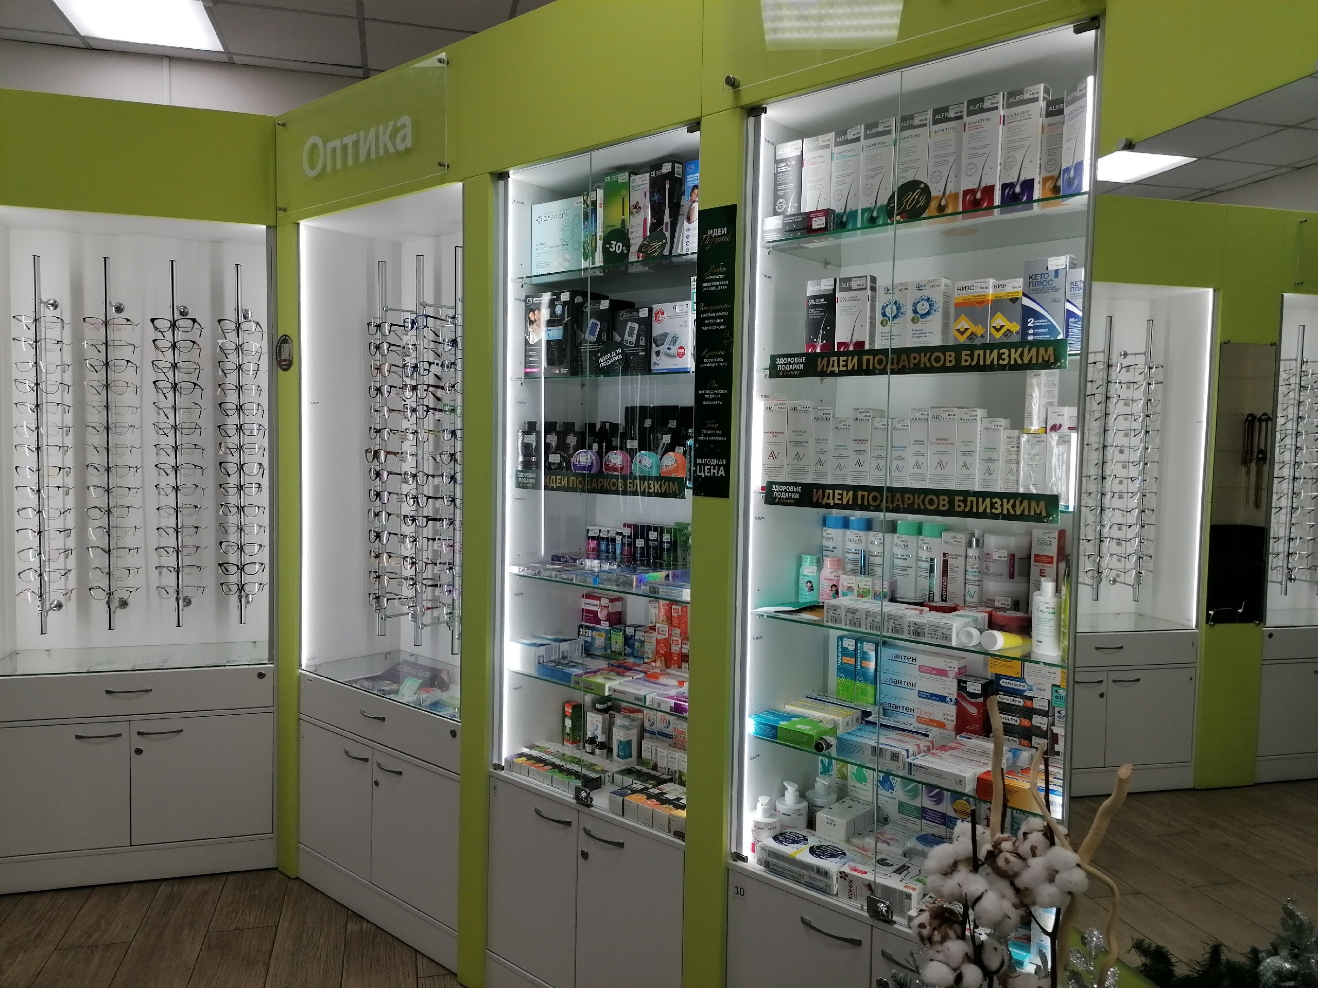
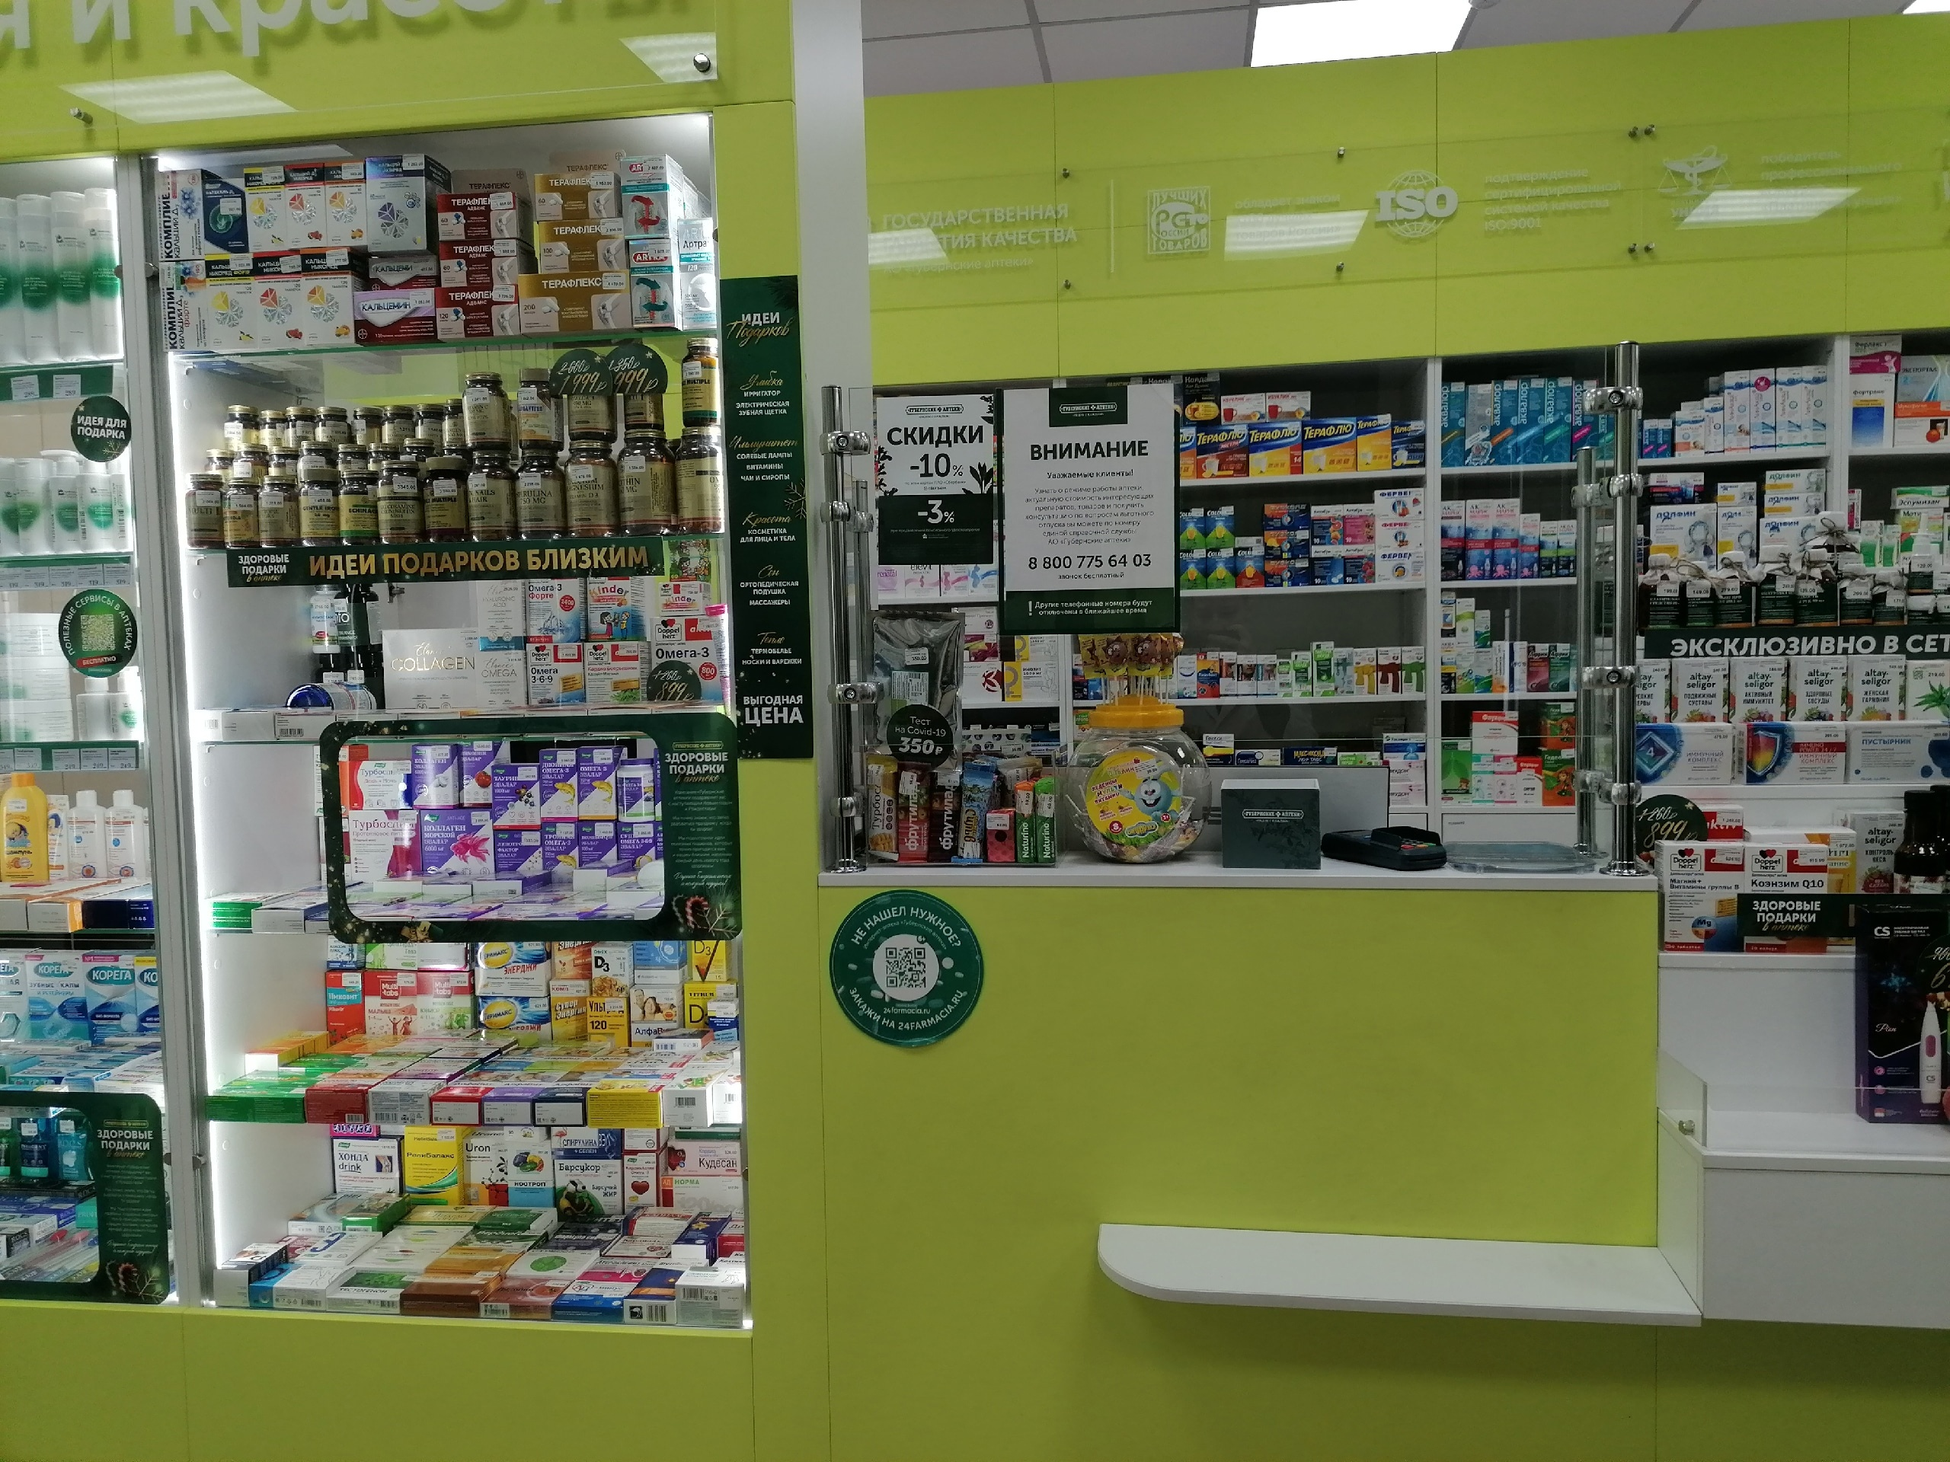
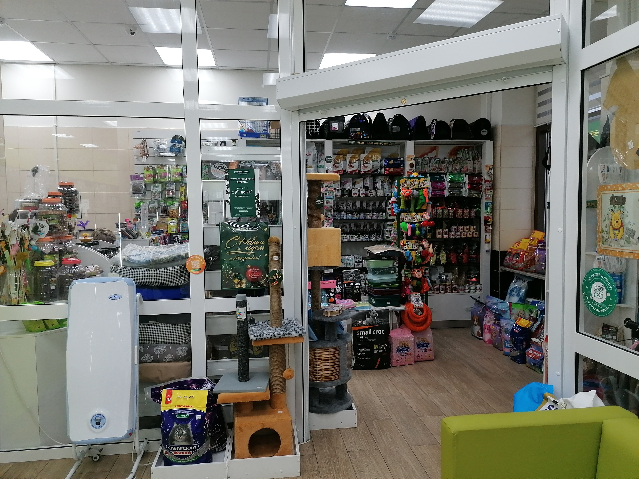
Торговый зал

Slide 4
Фармацевт в санитарной одежде

Slide 5
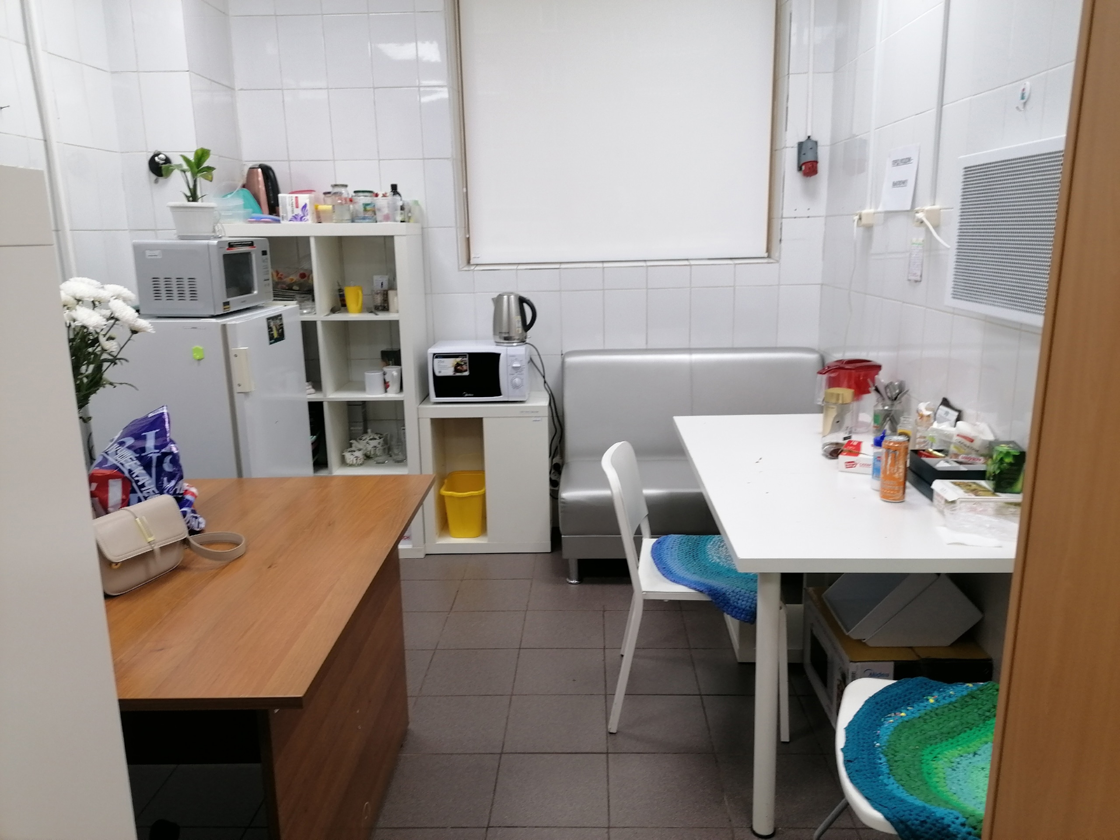
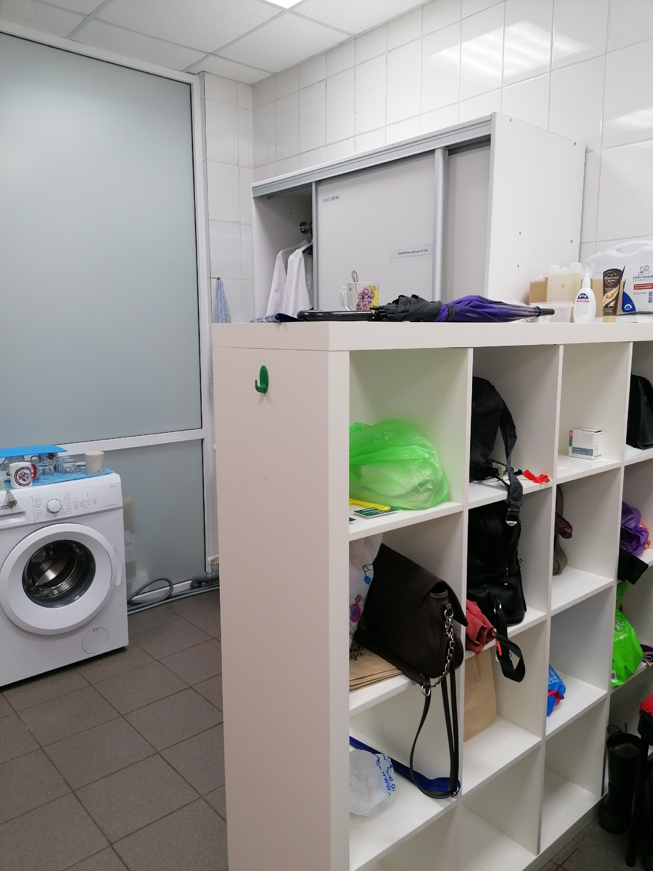
Зона отдыха персонала

Slide 6
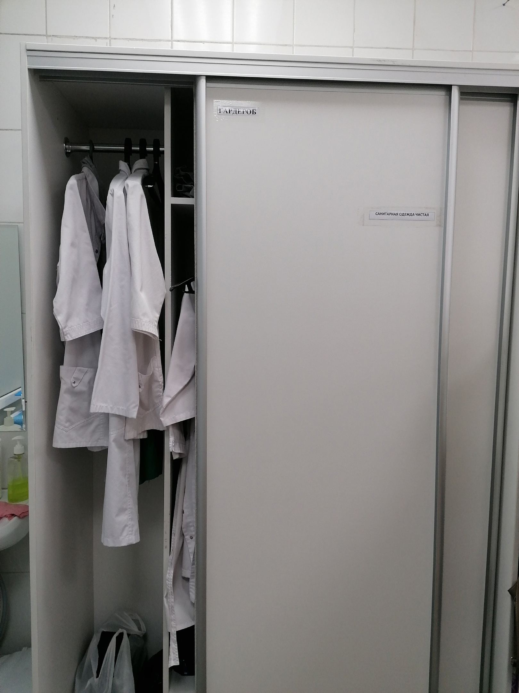
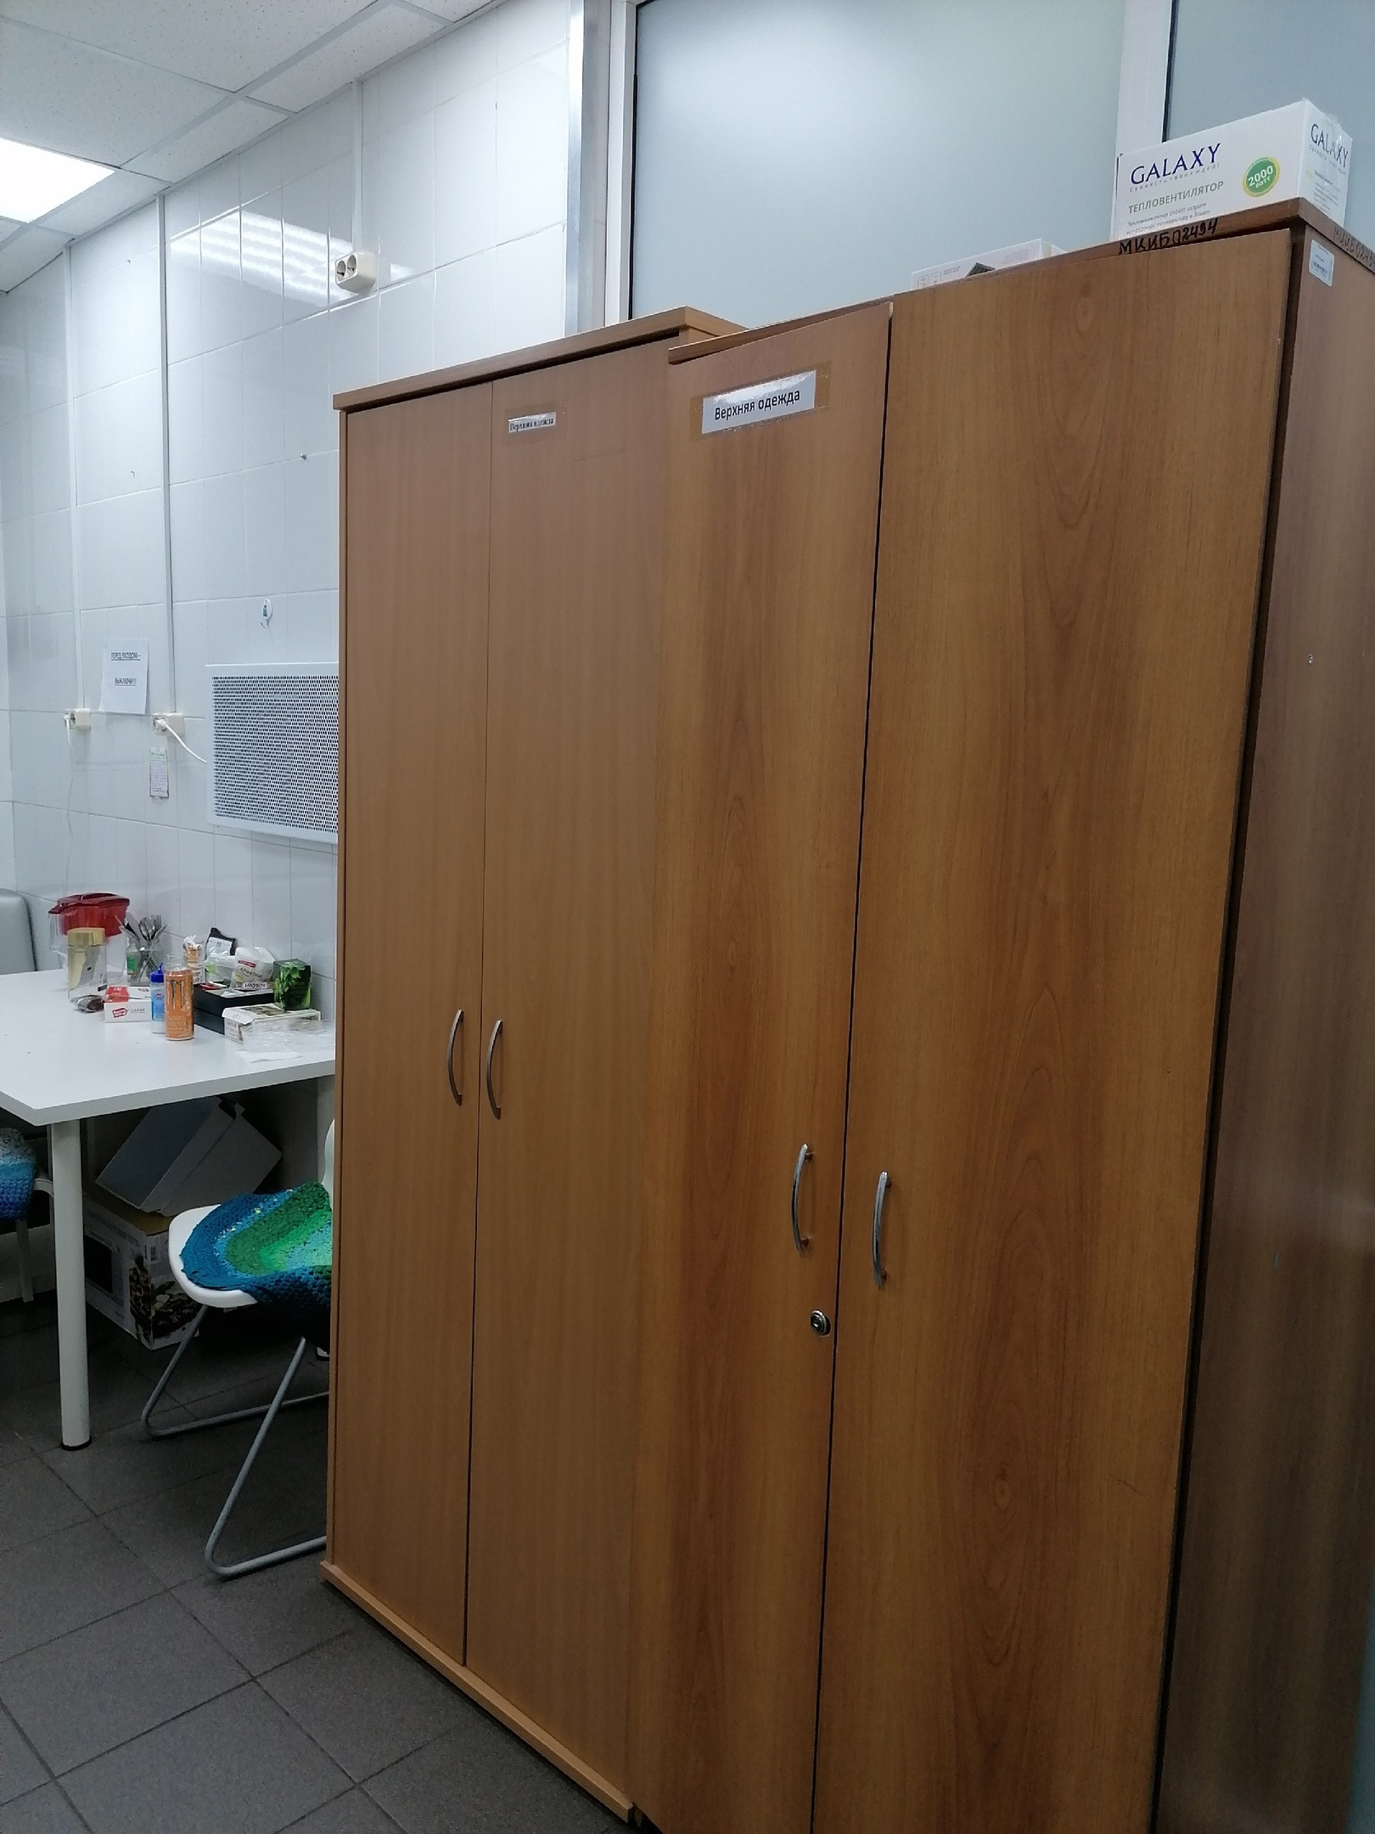
Зона хранения санитарной и личной одежды

Slide 7
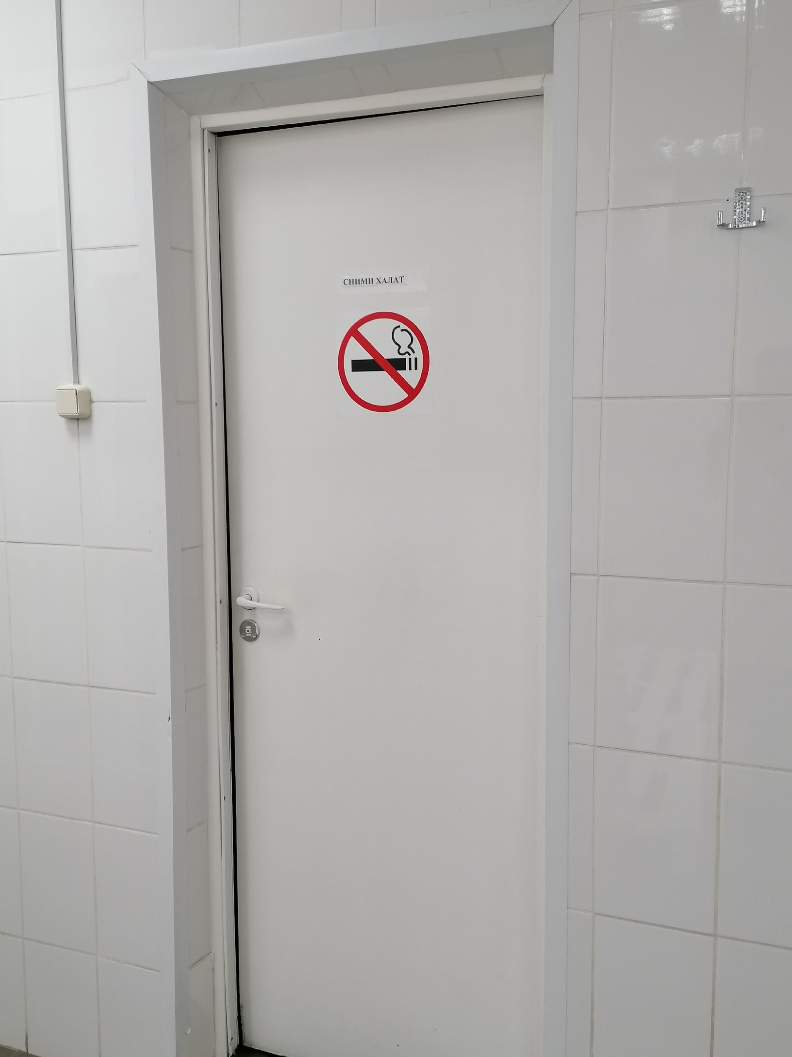
Санузел

Slide 8
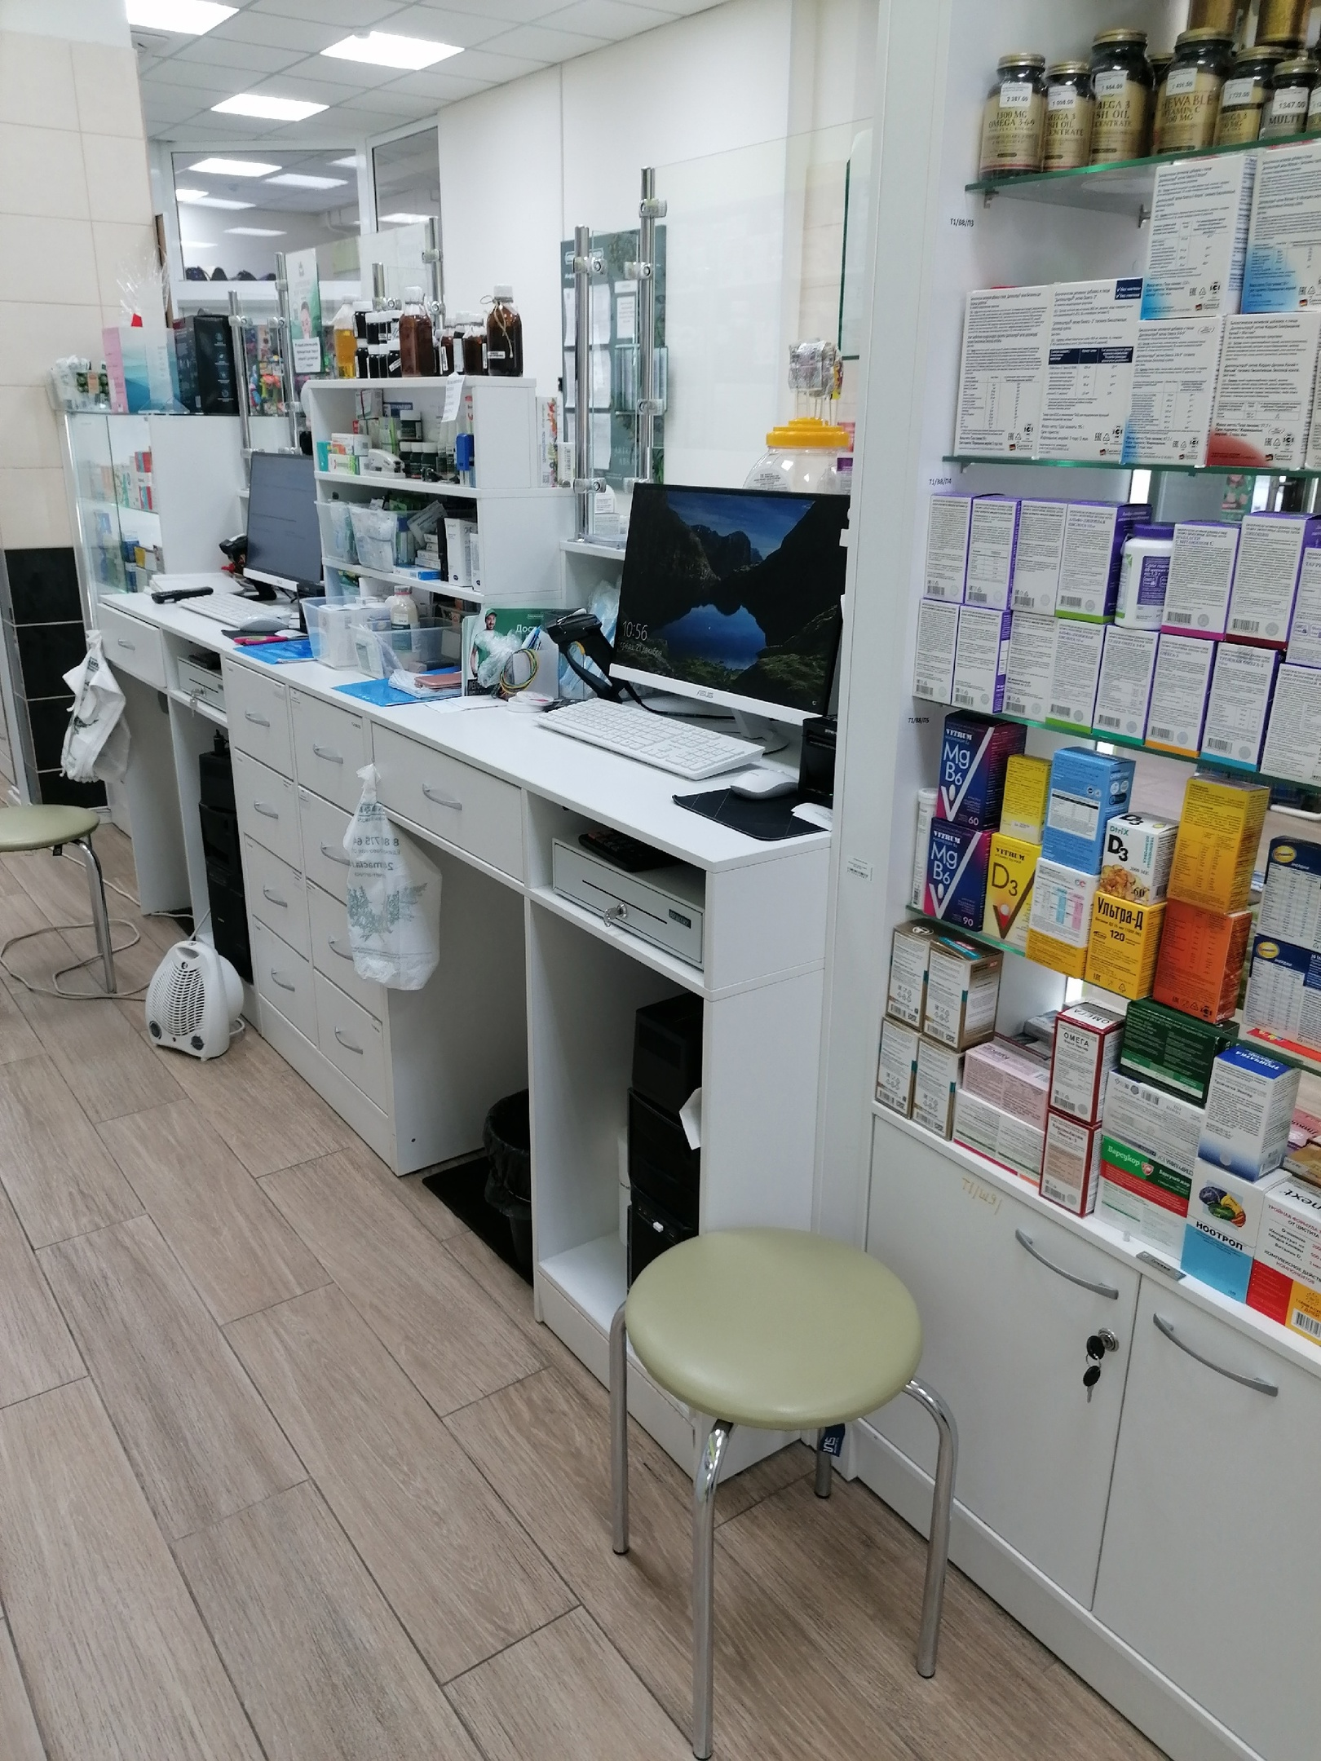
Рабочее место фармацевта

Slide 9
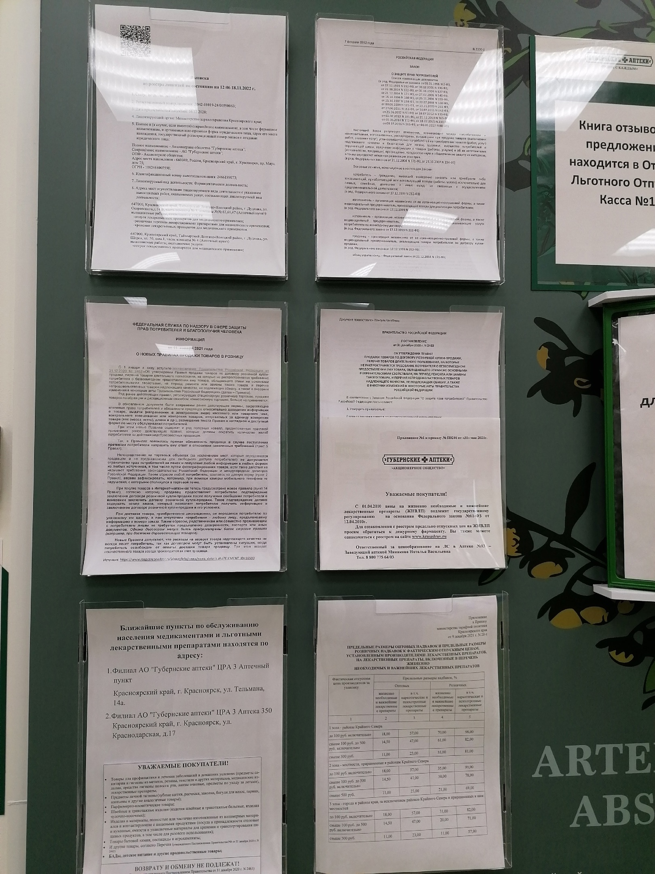
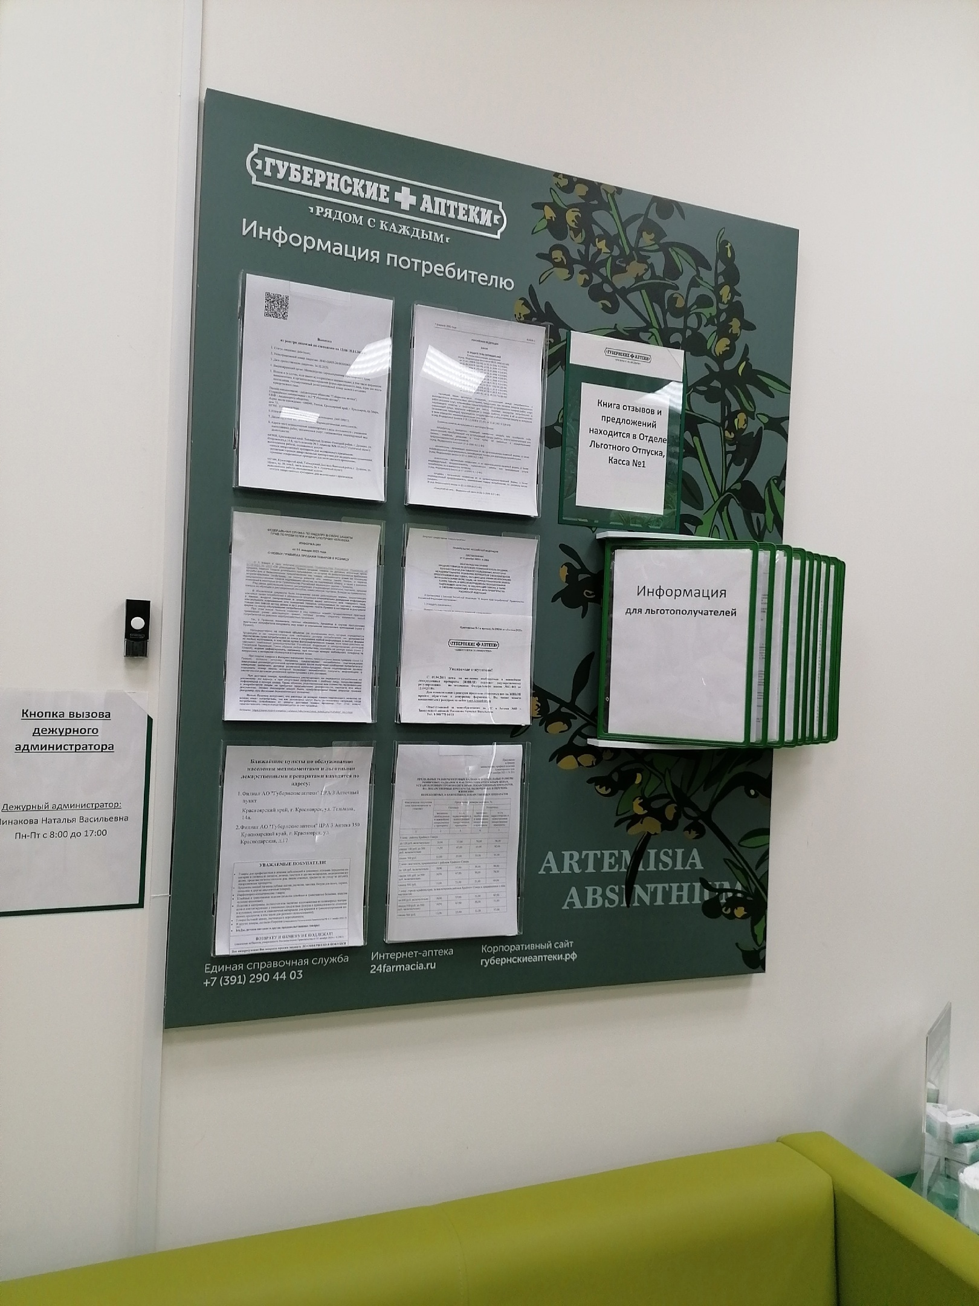
Информационный стенд

Slide 10
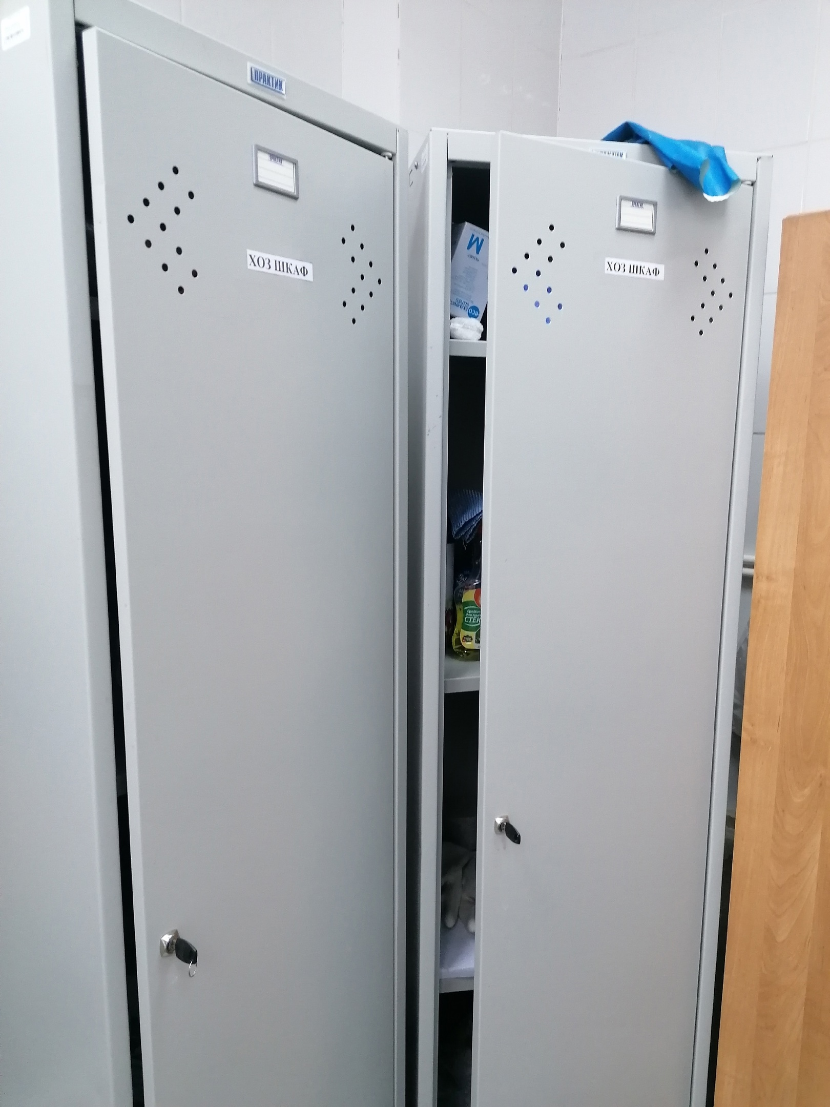
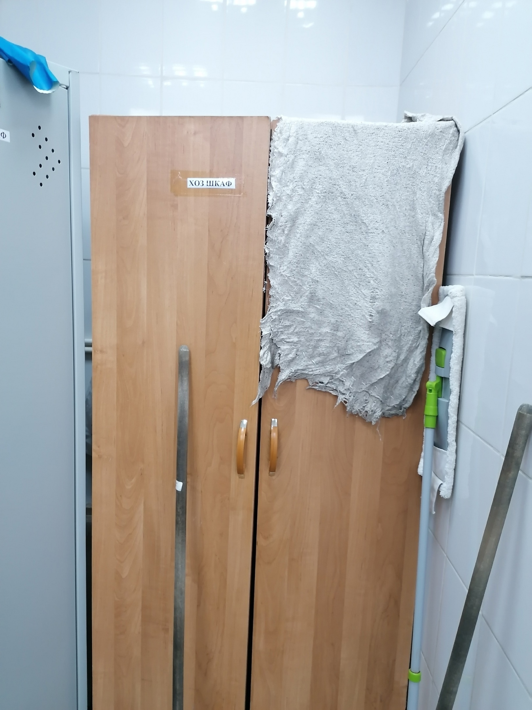
Шкаф для хранения уборочного инвентаря

Slide 11
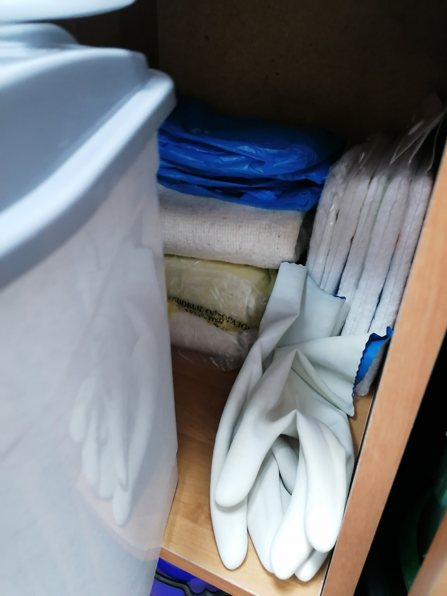
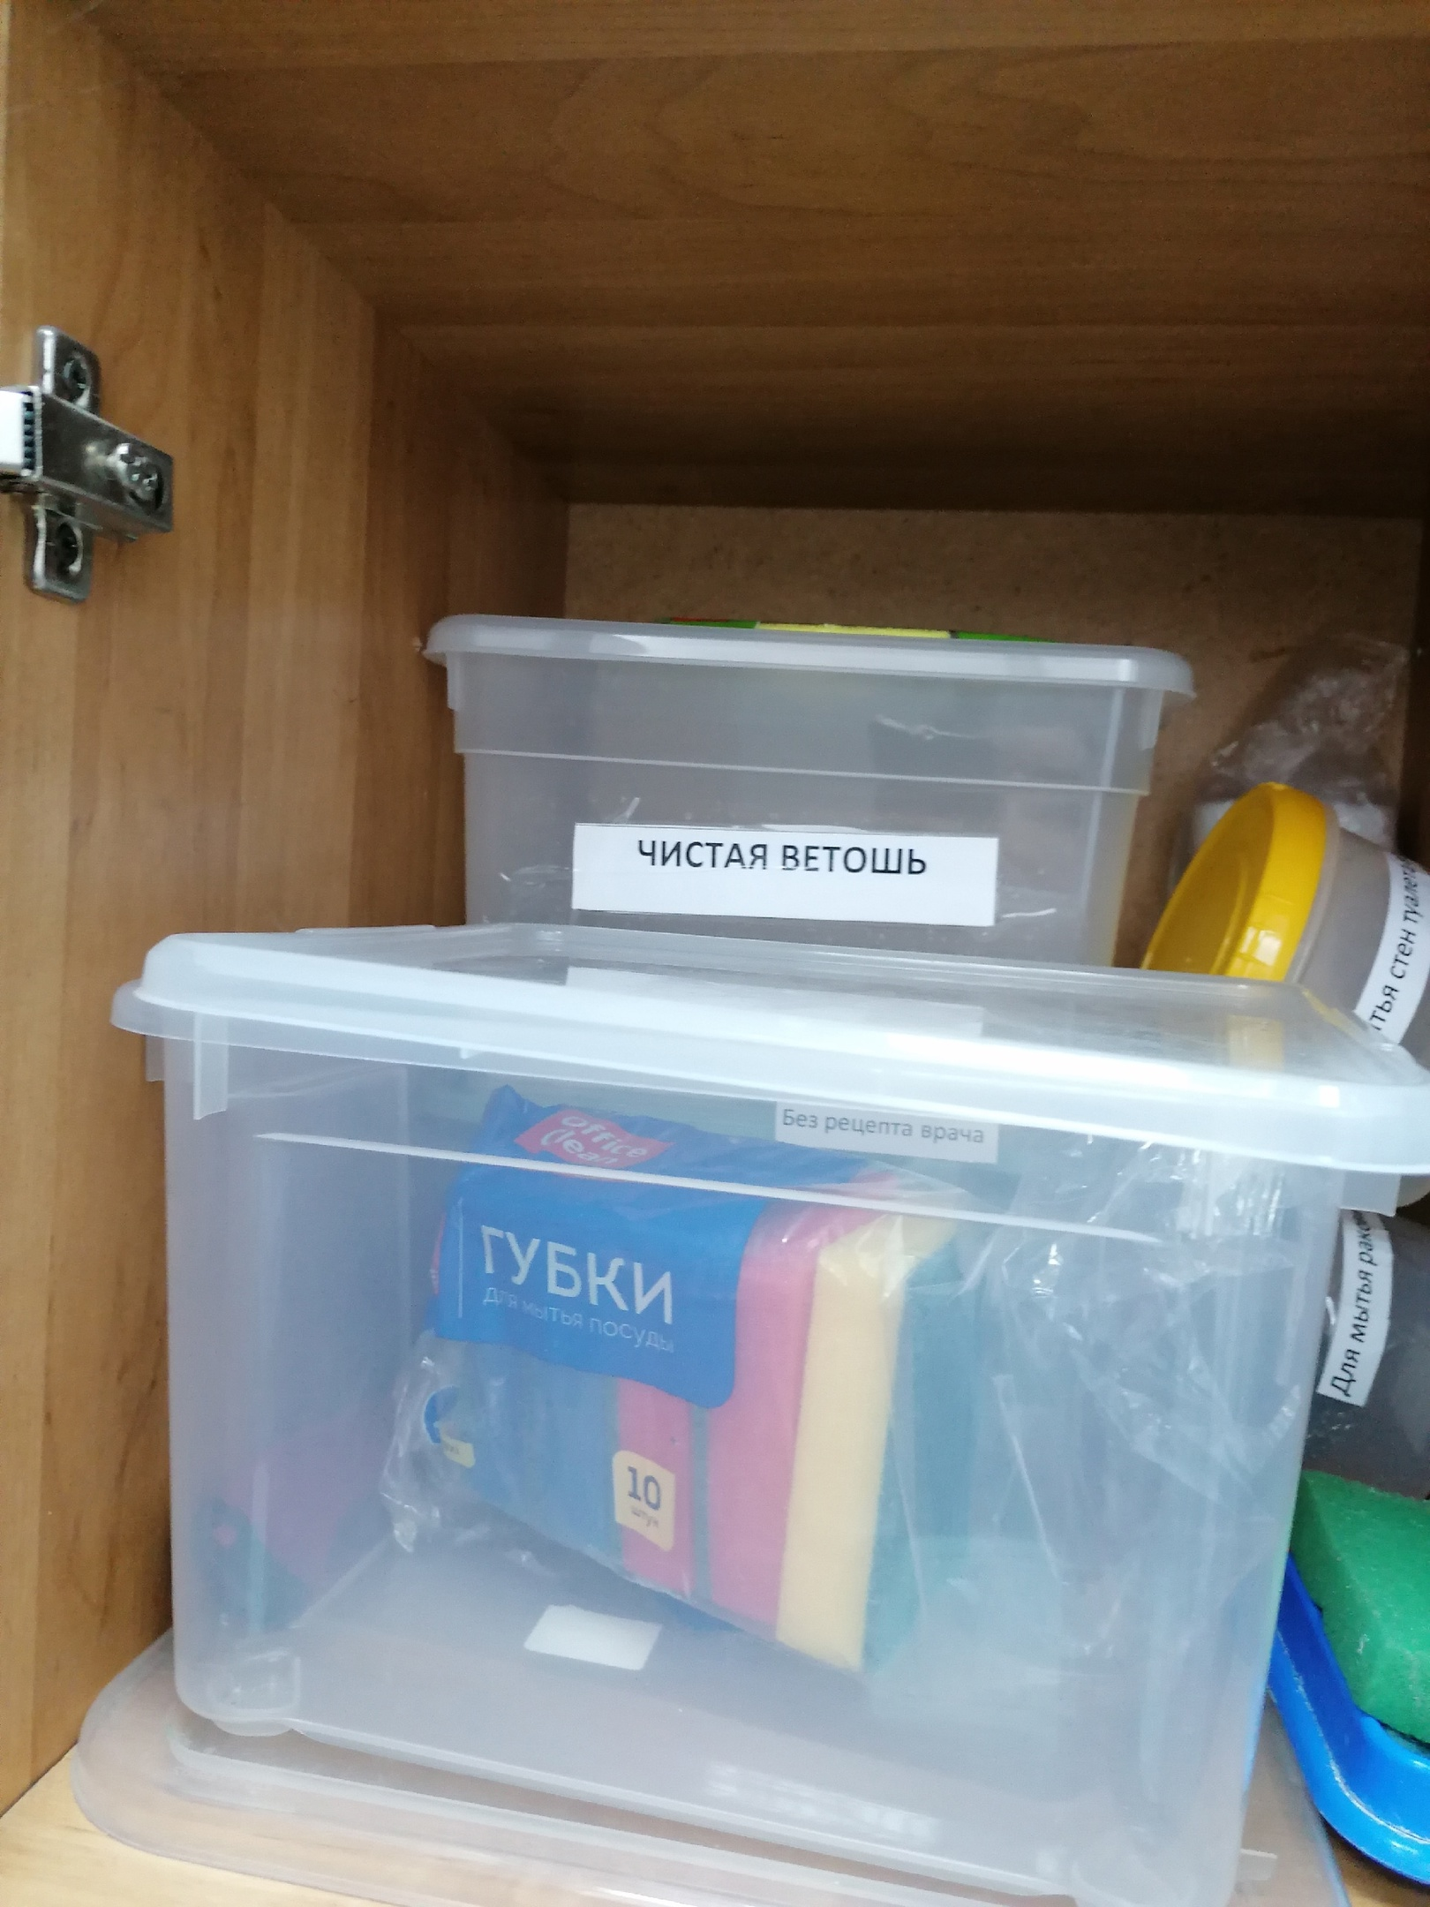
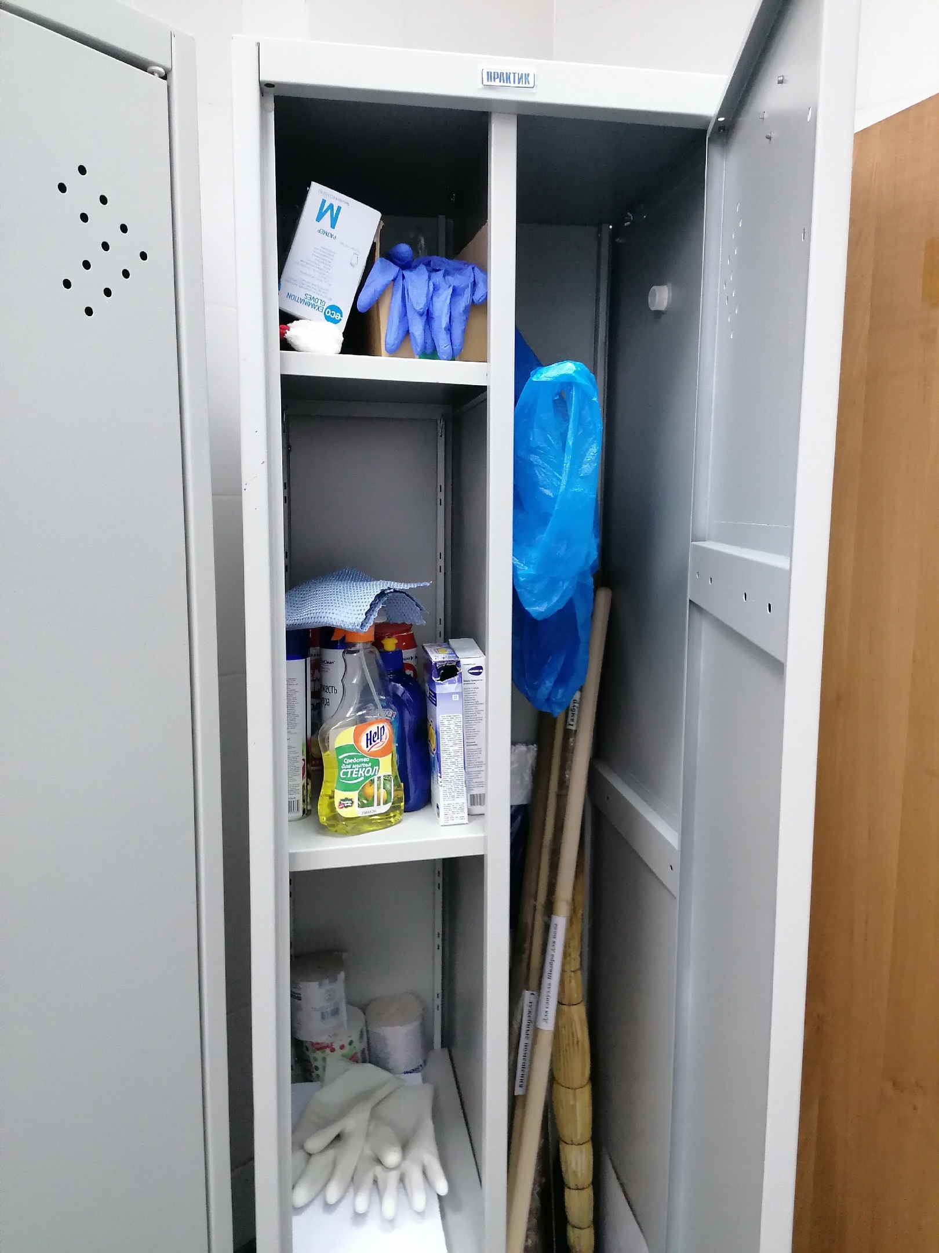
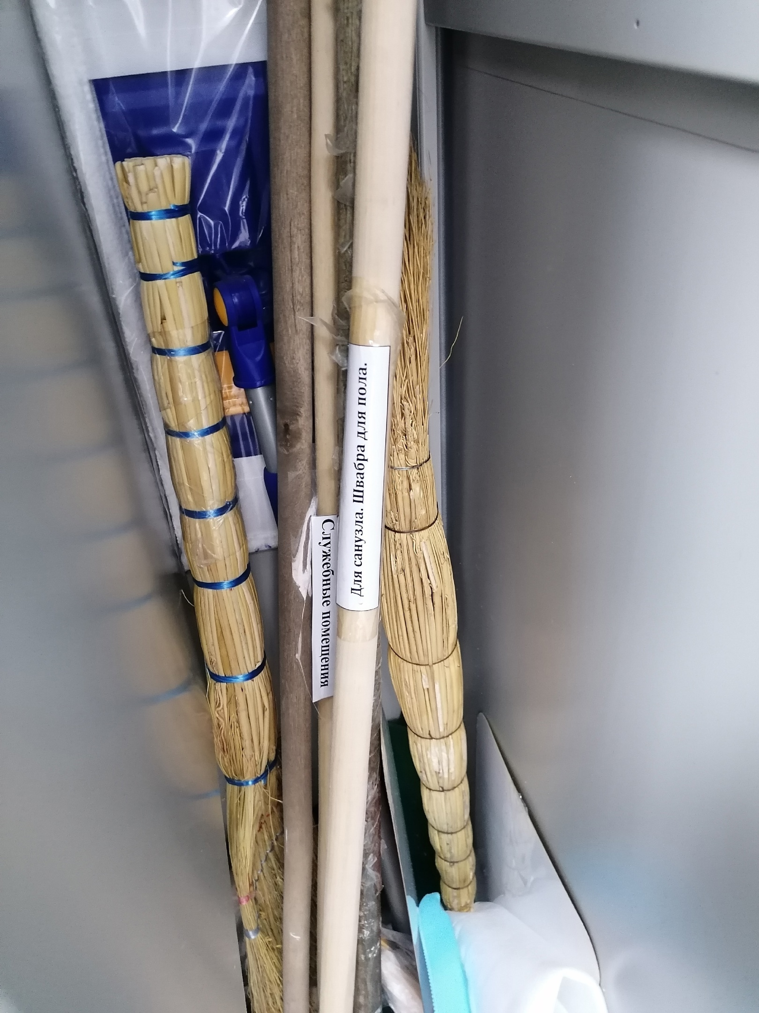
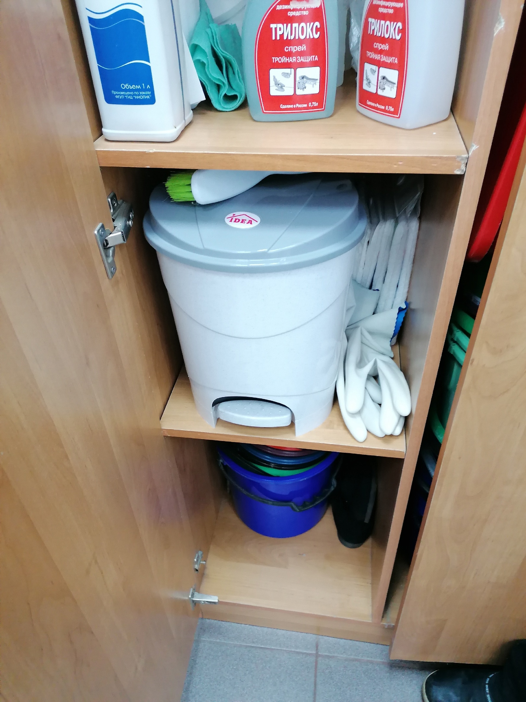
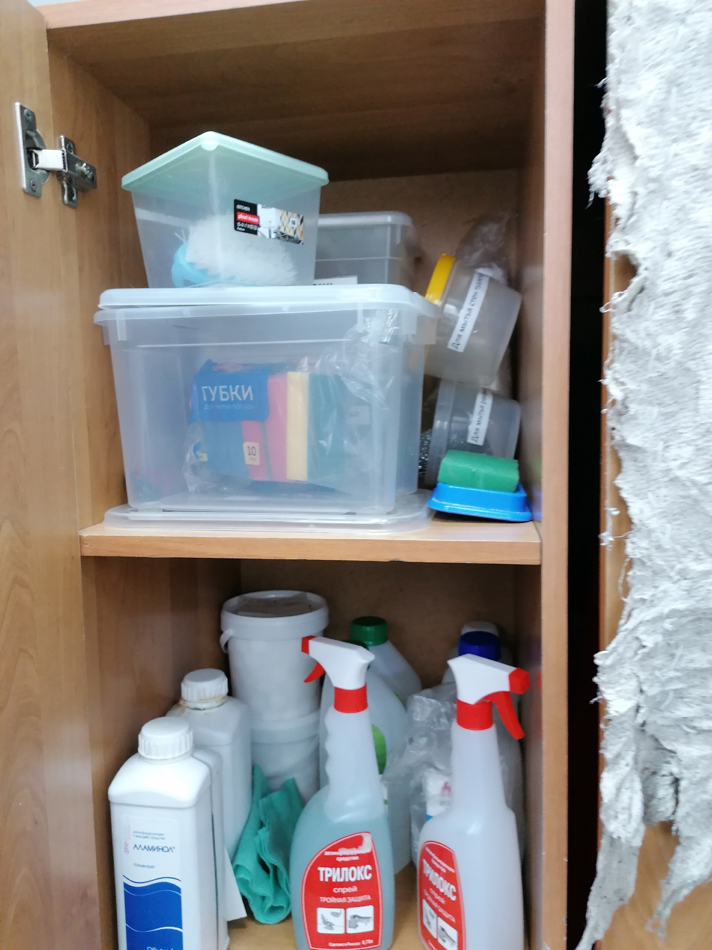
Промаркированный уборочный инвентарь

Slide 12
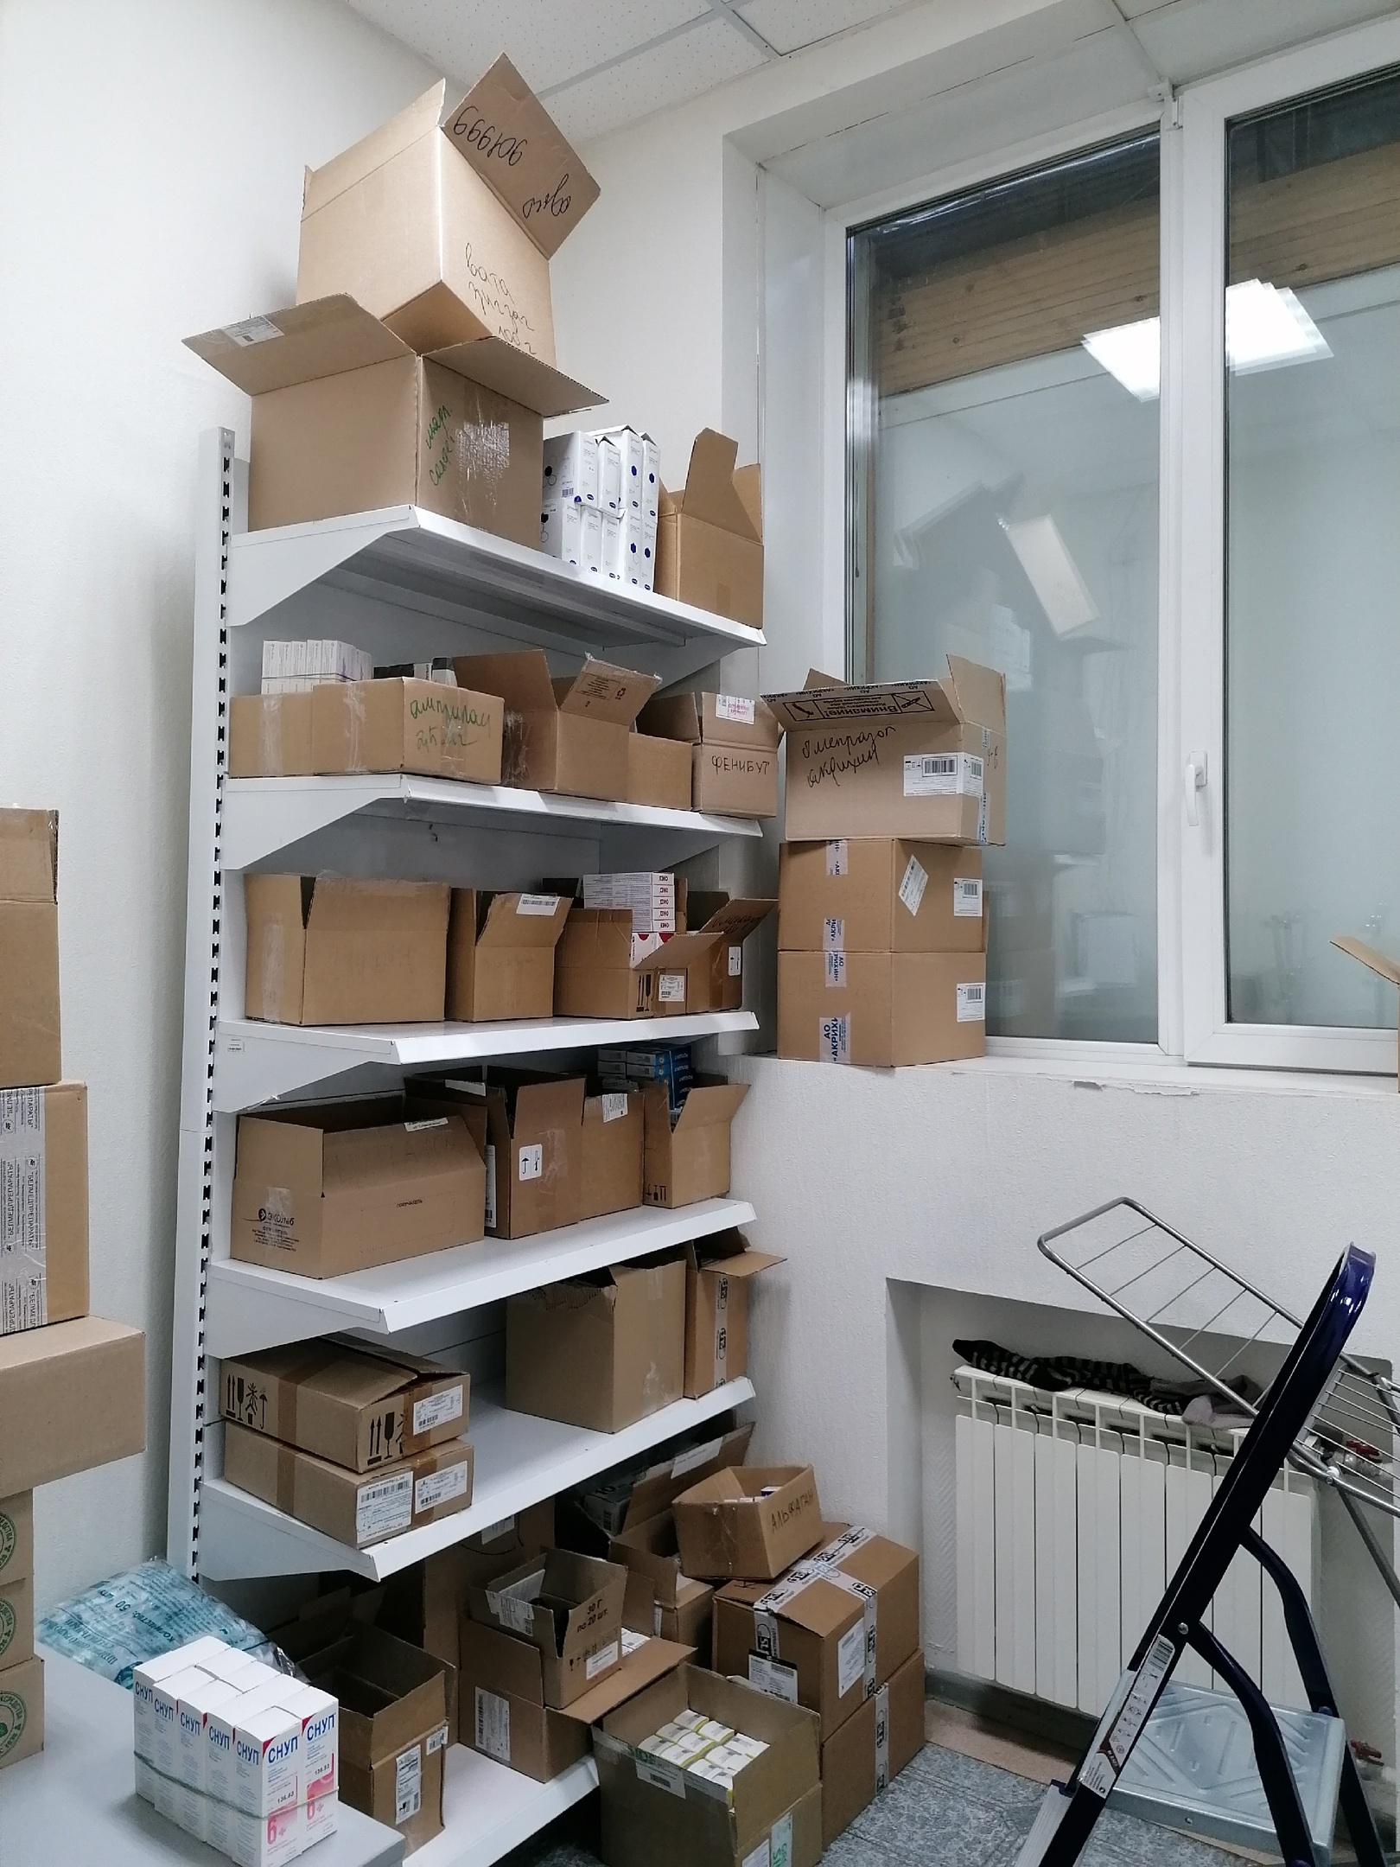
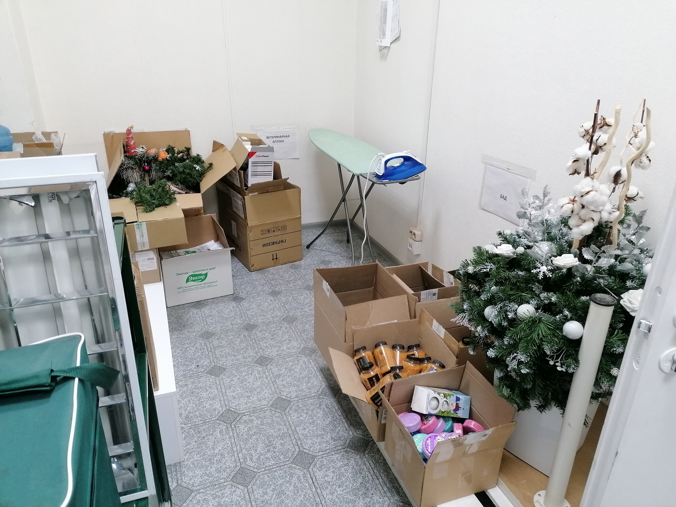
Материальная

Slide 13
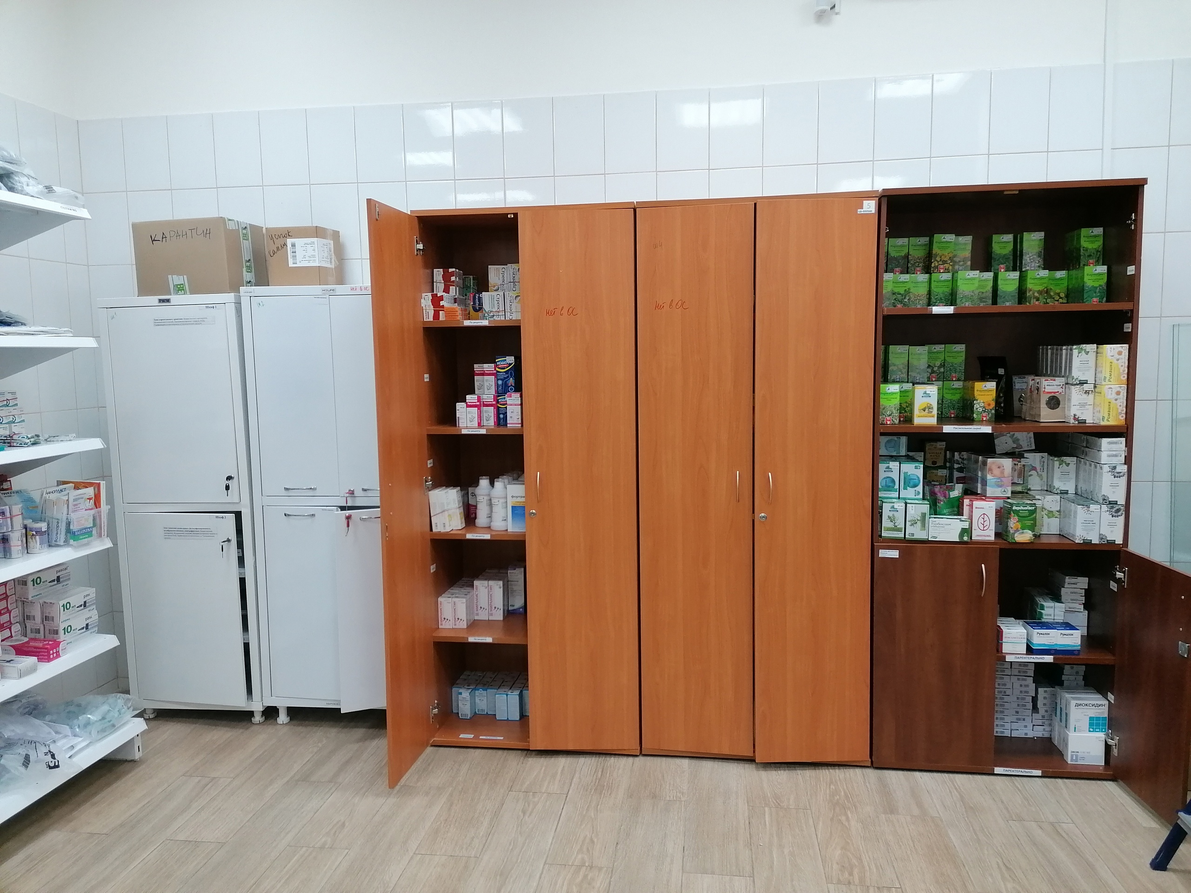
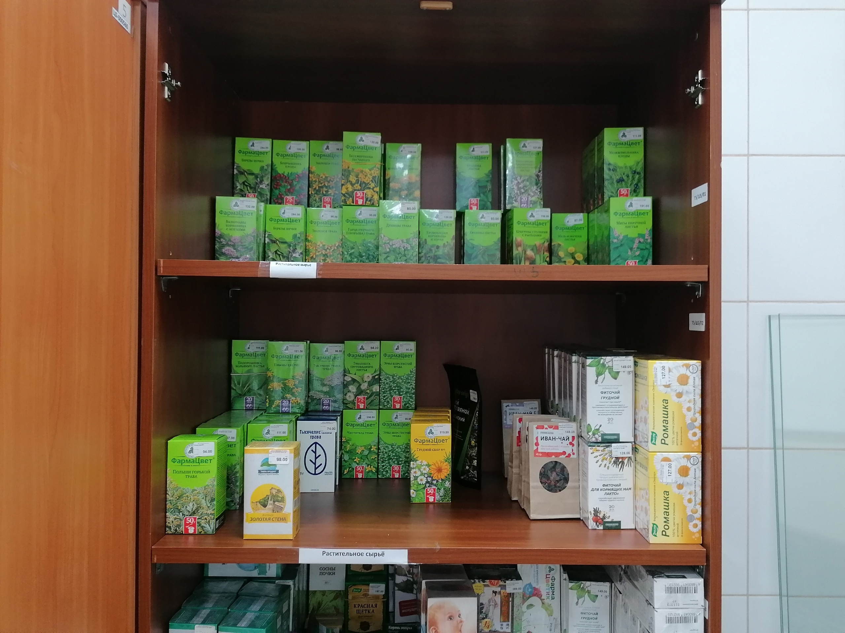
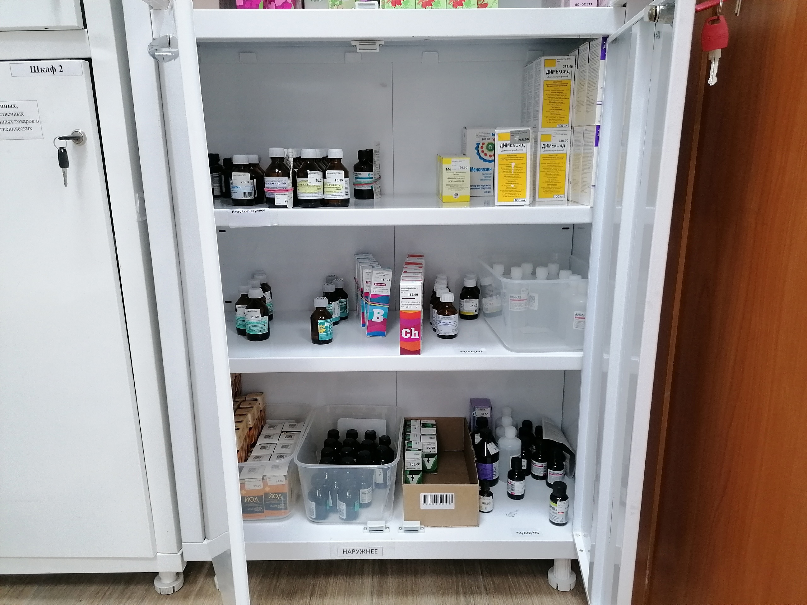
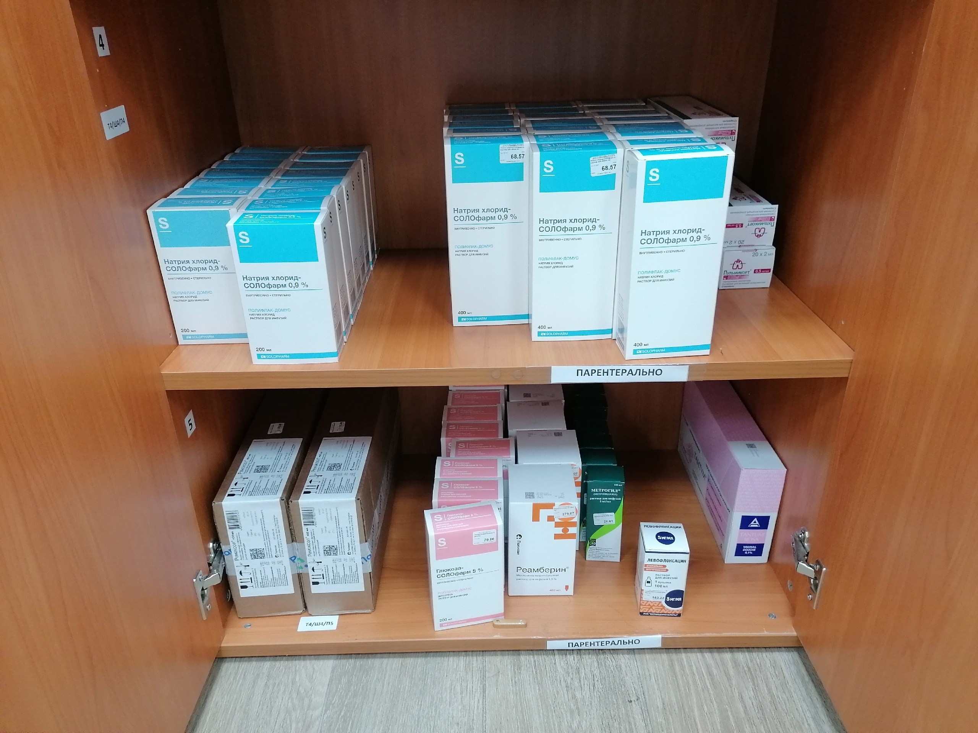
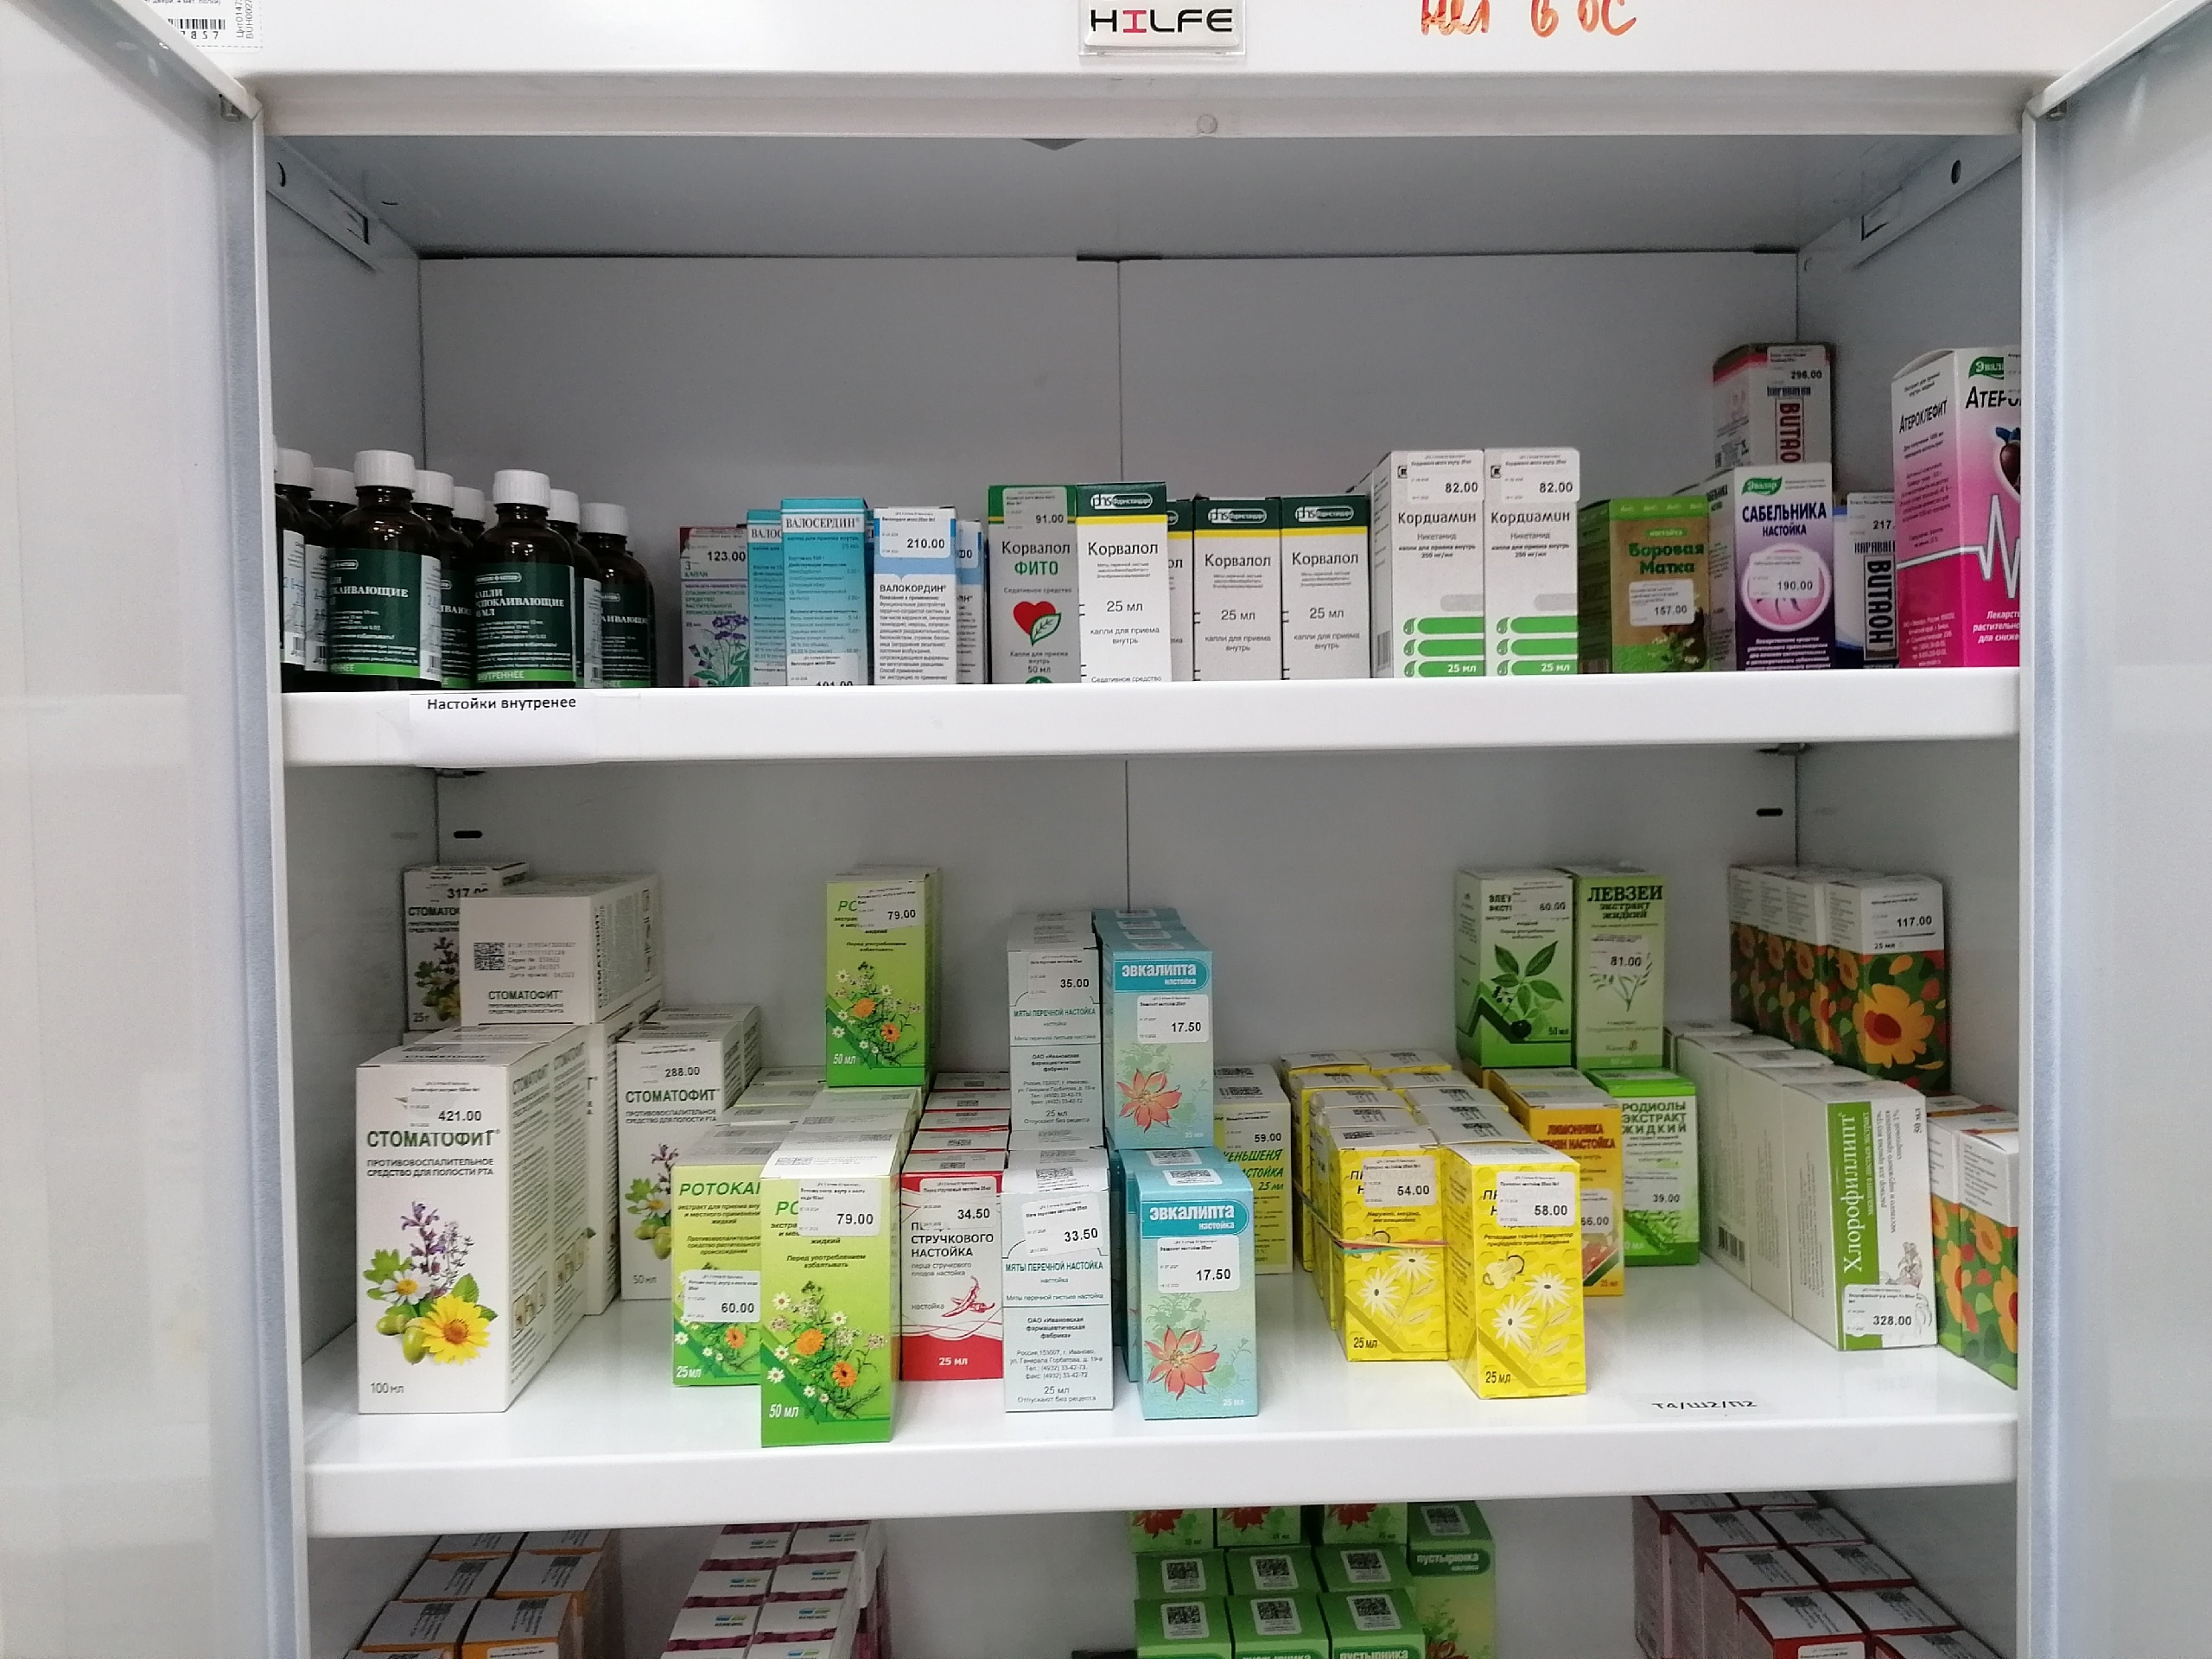
Шкафы для хранения наружных, внутренних ЛП и для инъекций

Slide 14
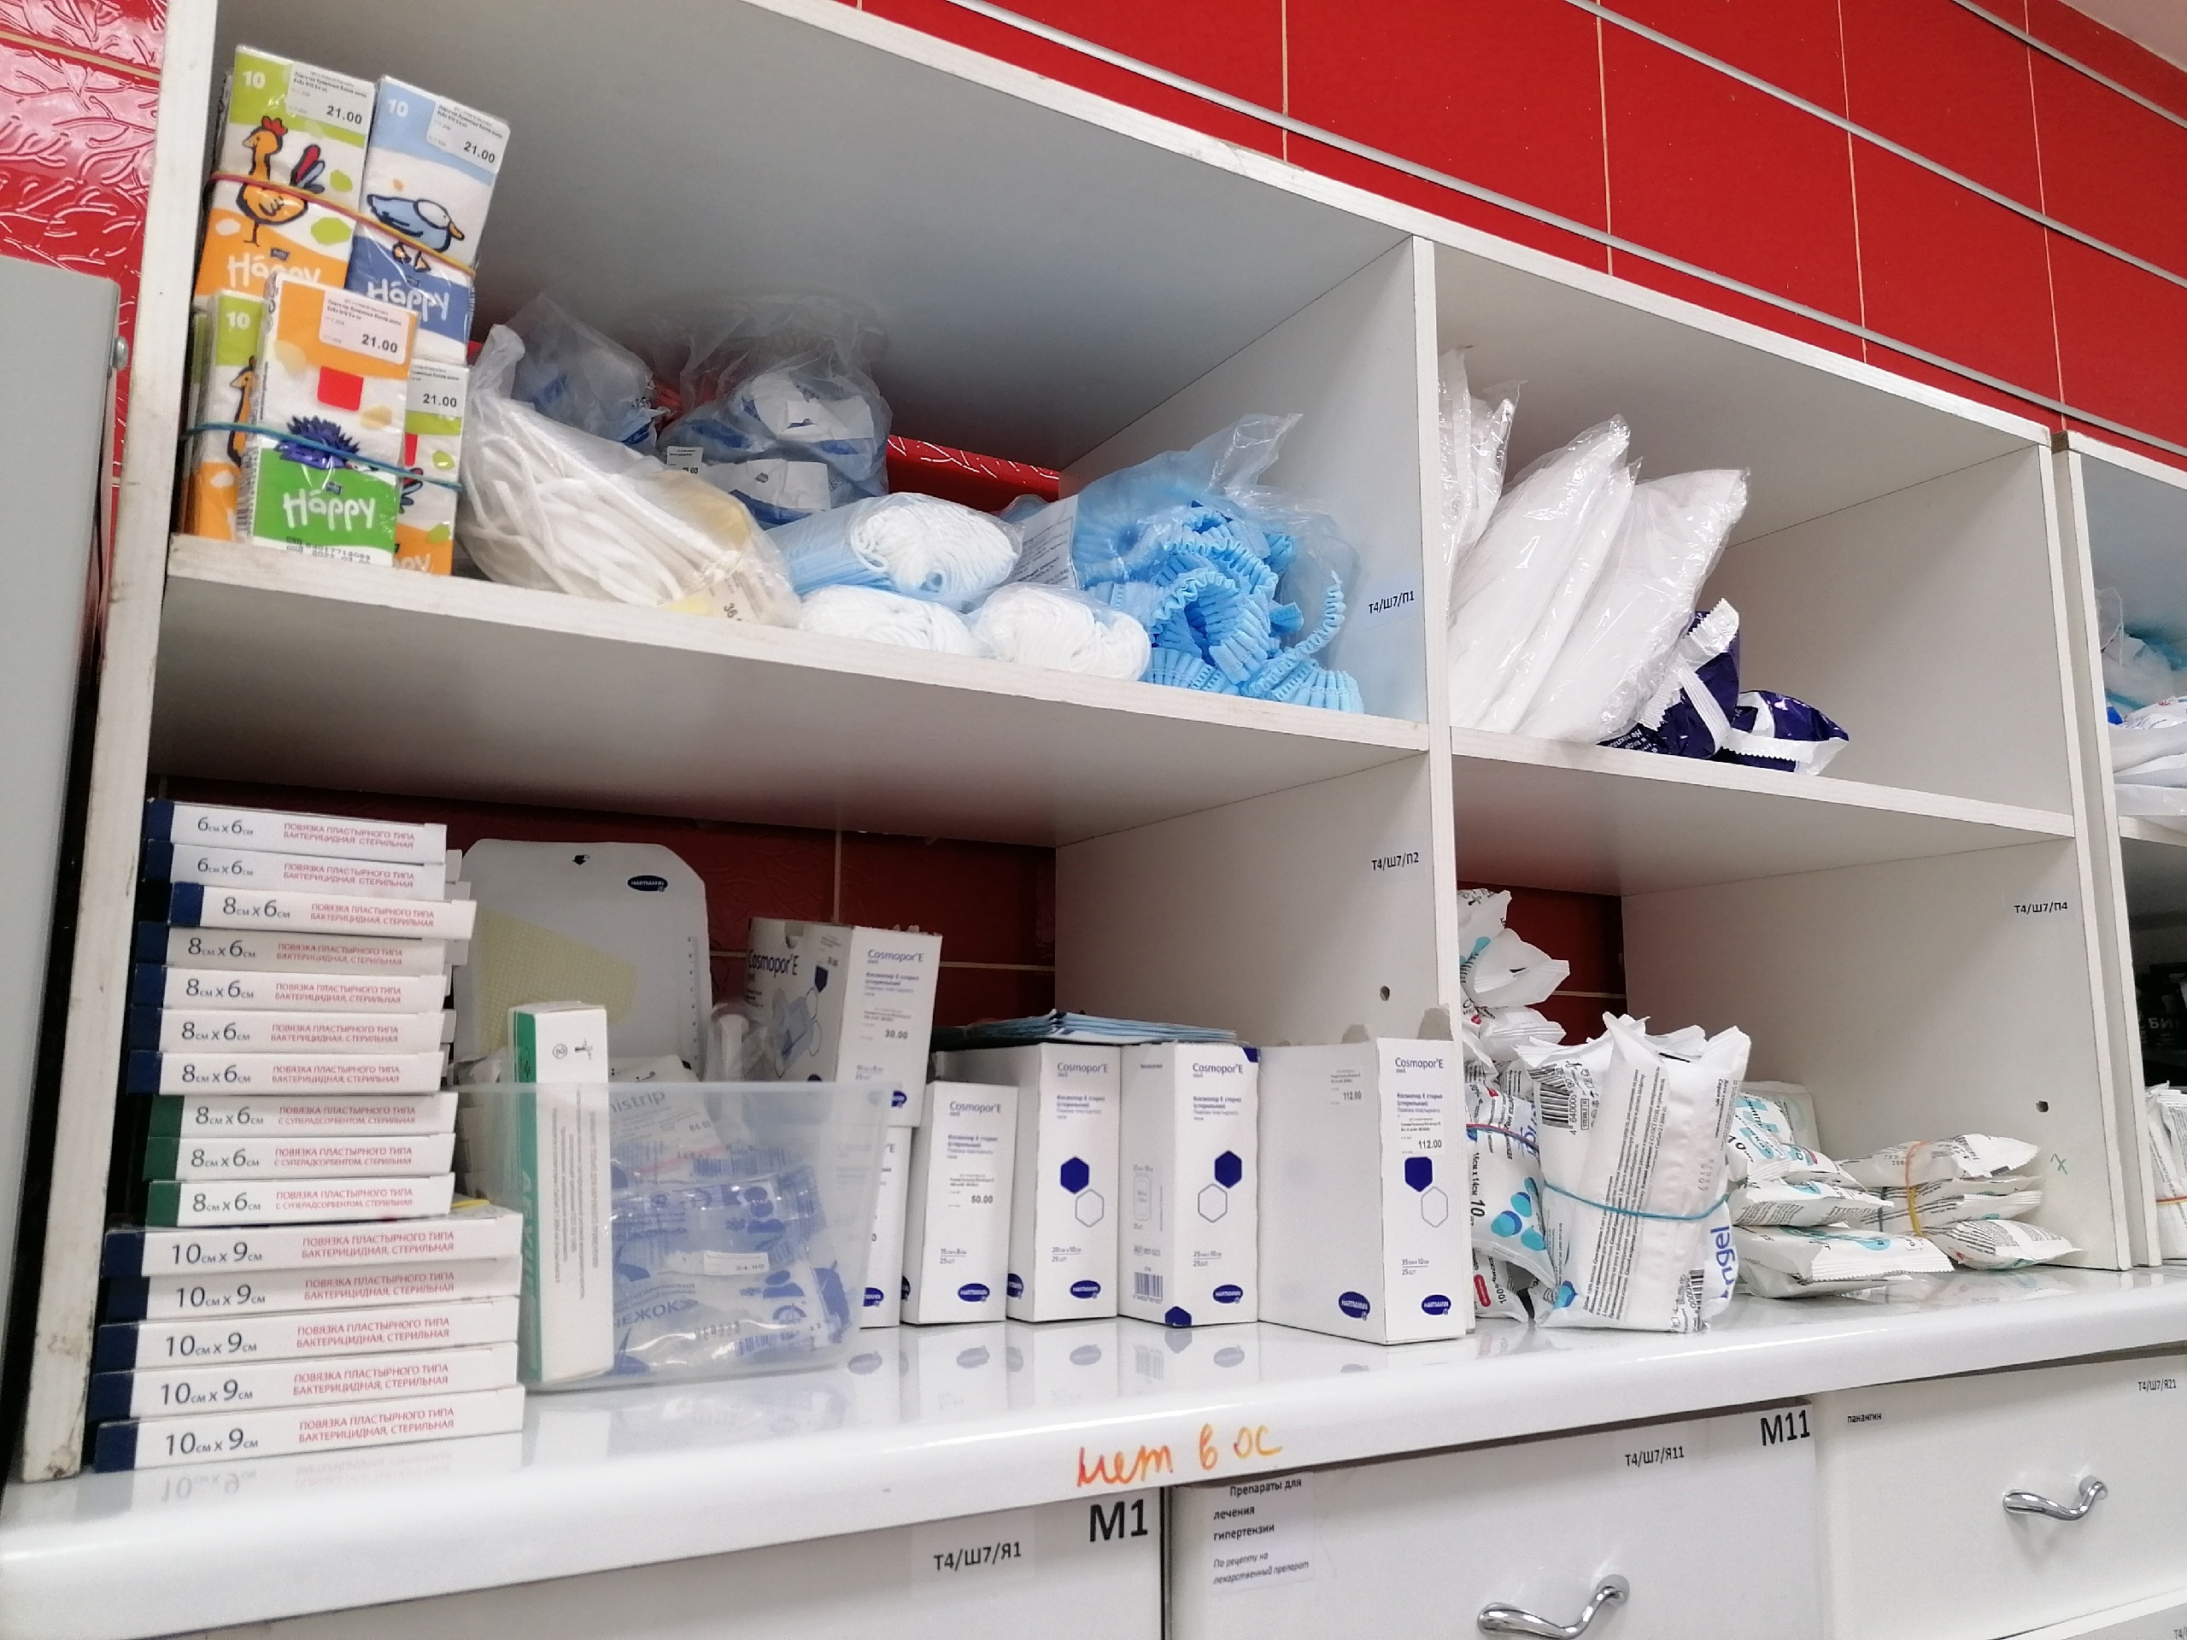
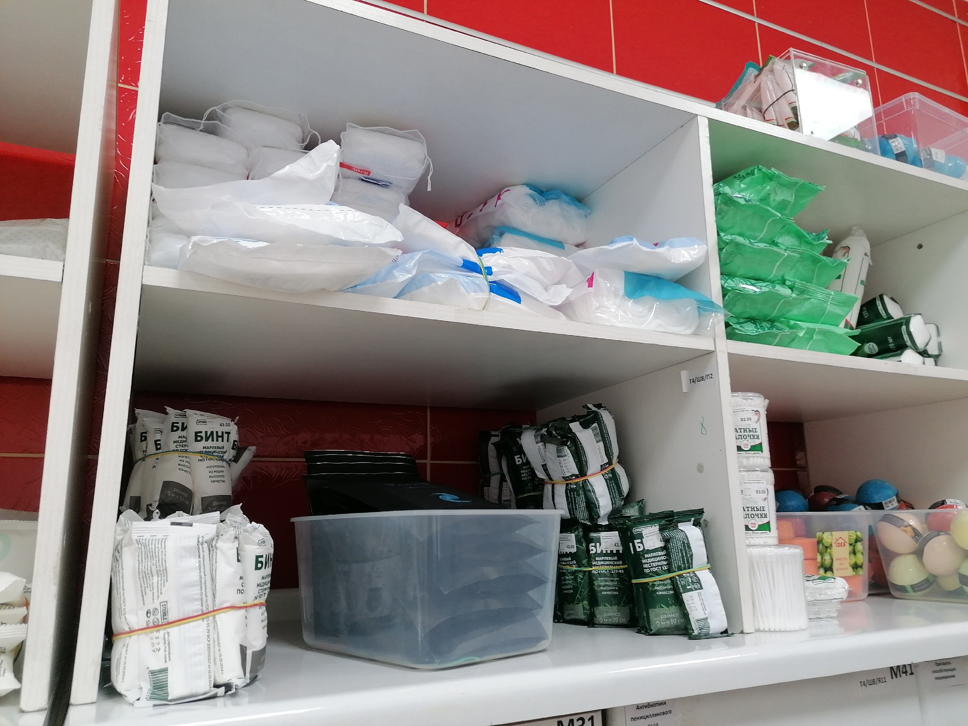
Хранение перевязочного материала

Slide 15
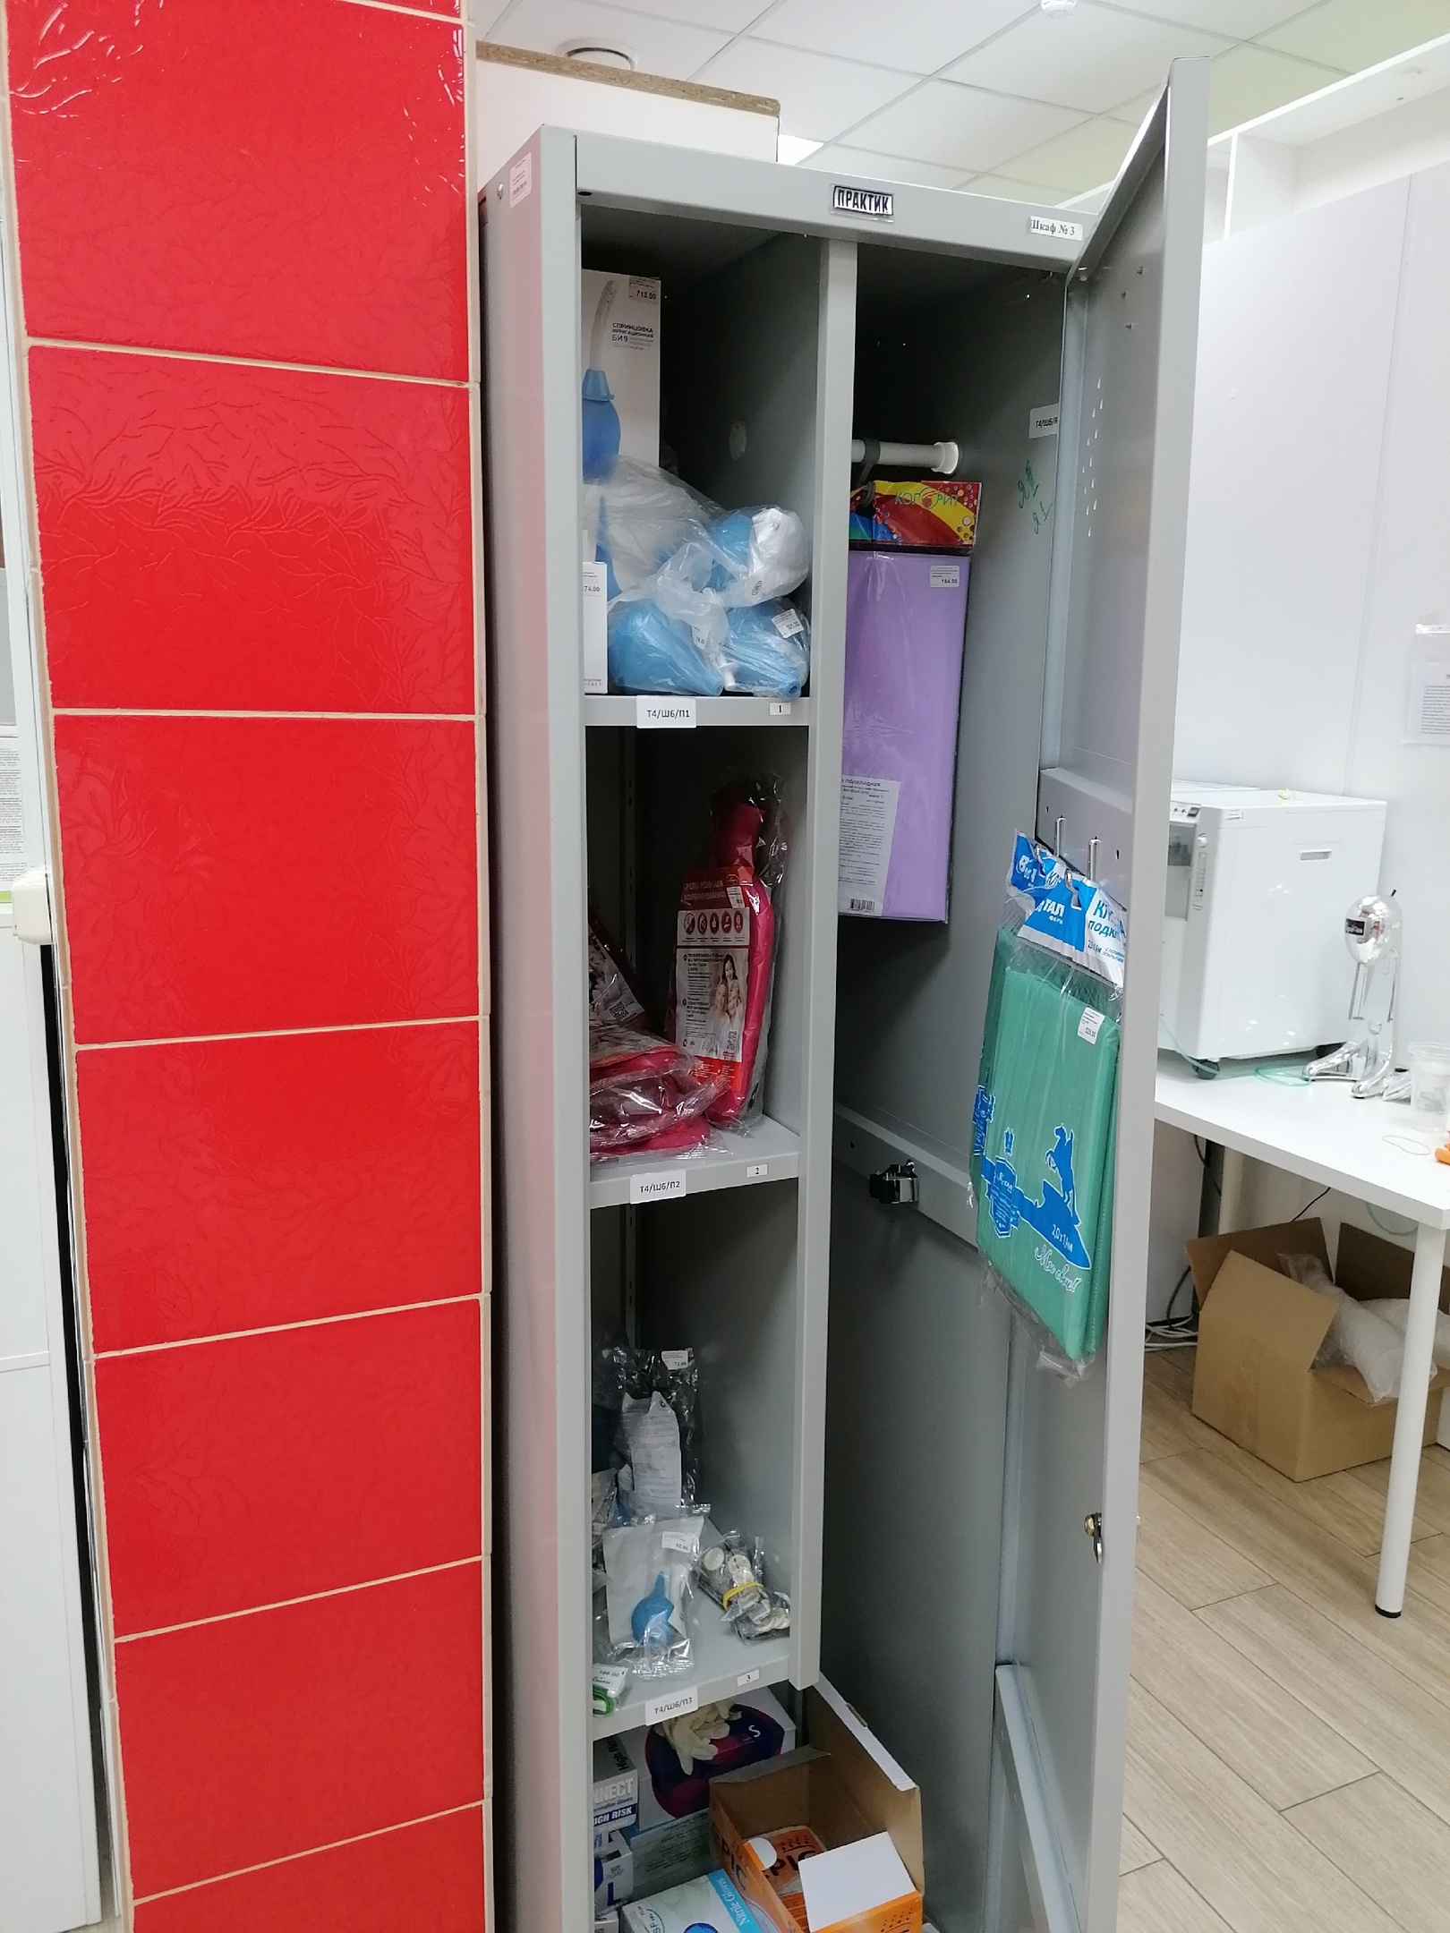
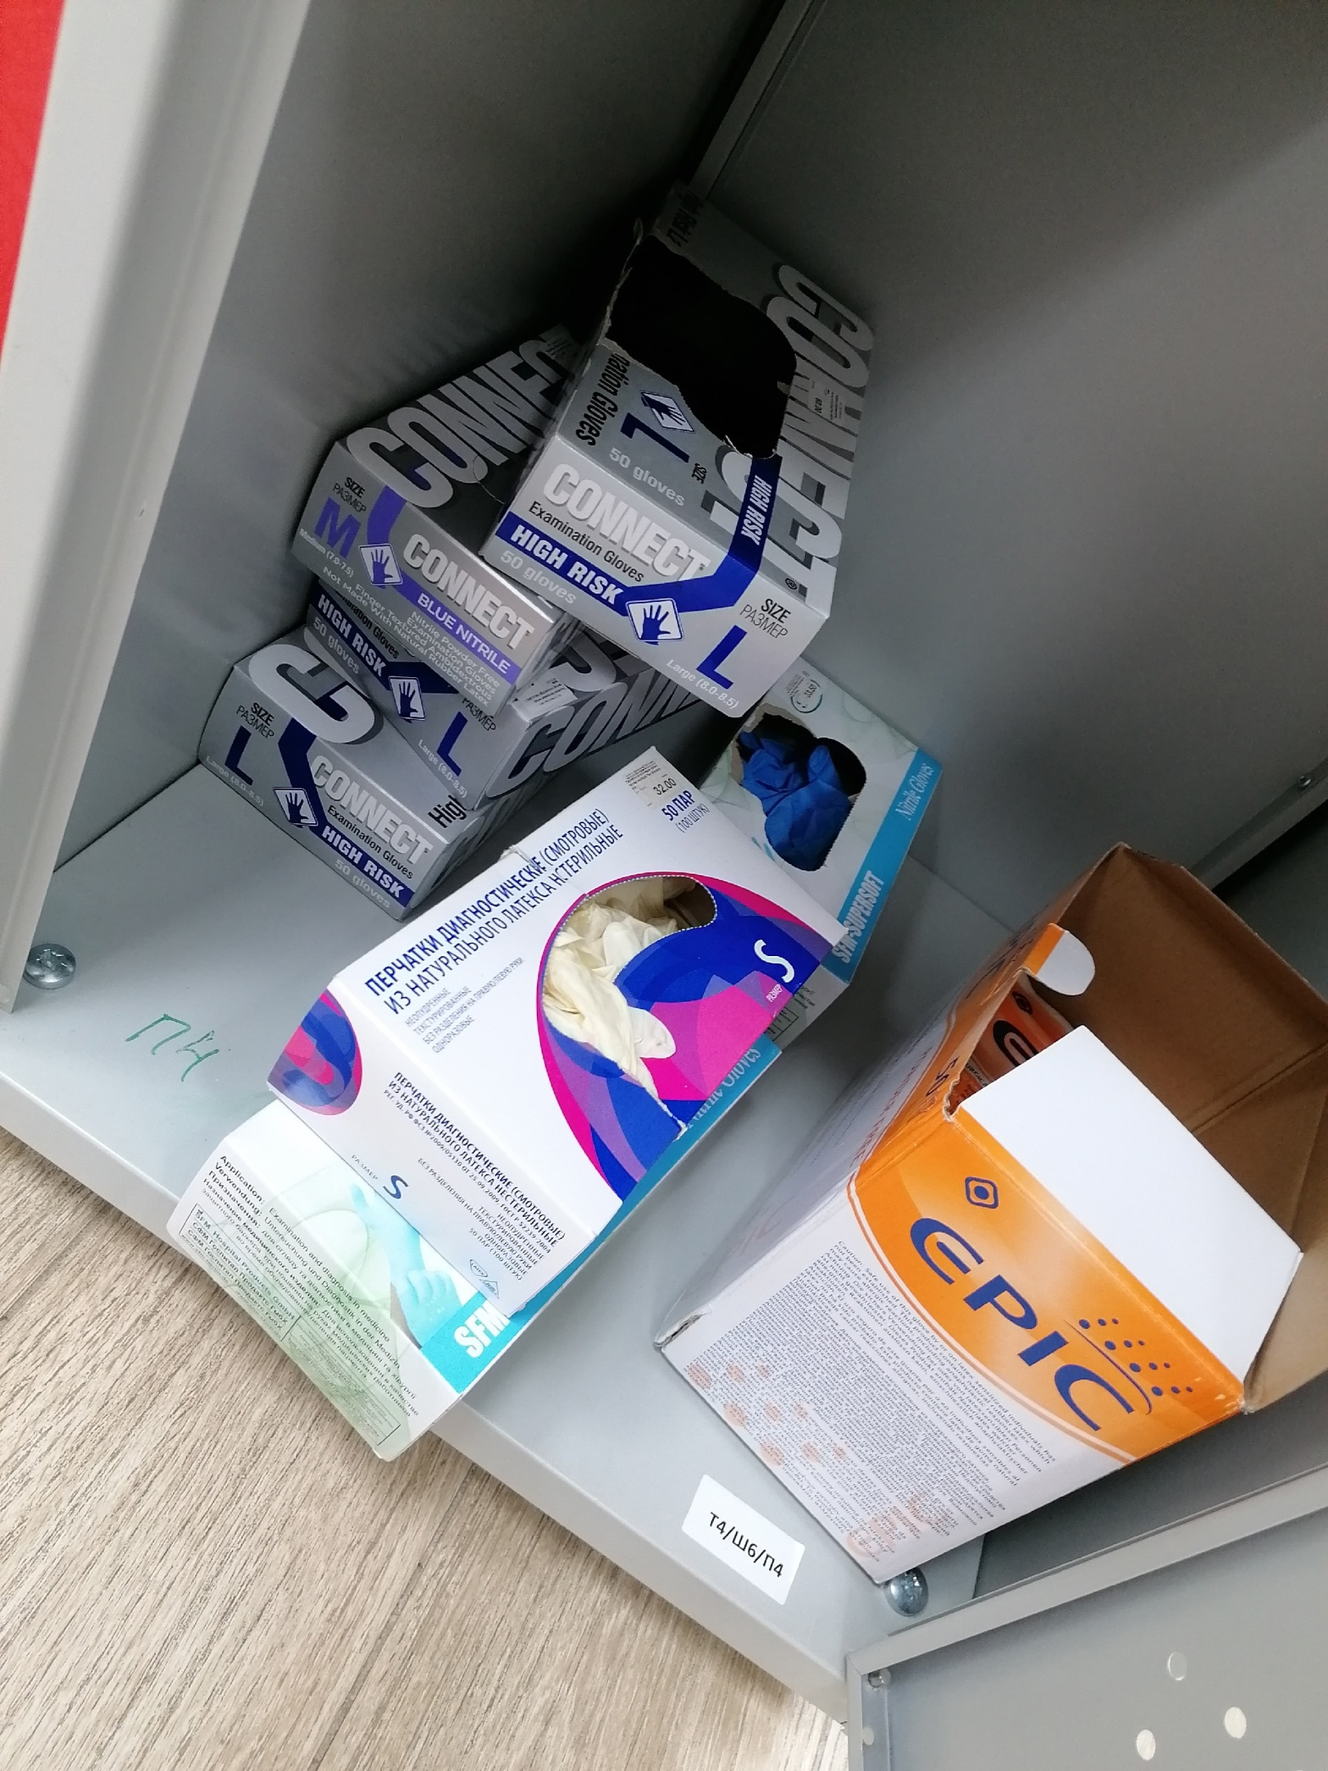
Хранение резиновых изделий

Slide 16
Хранение лекарственного растительного сырья

Slide 17
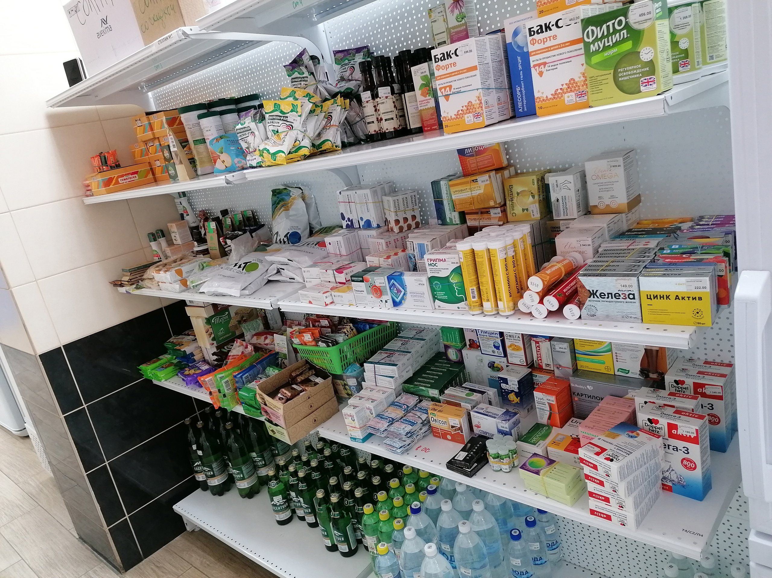
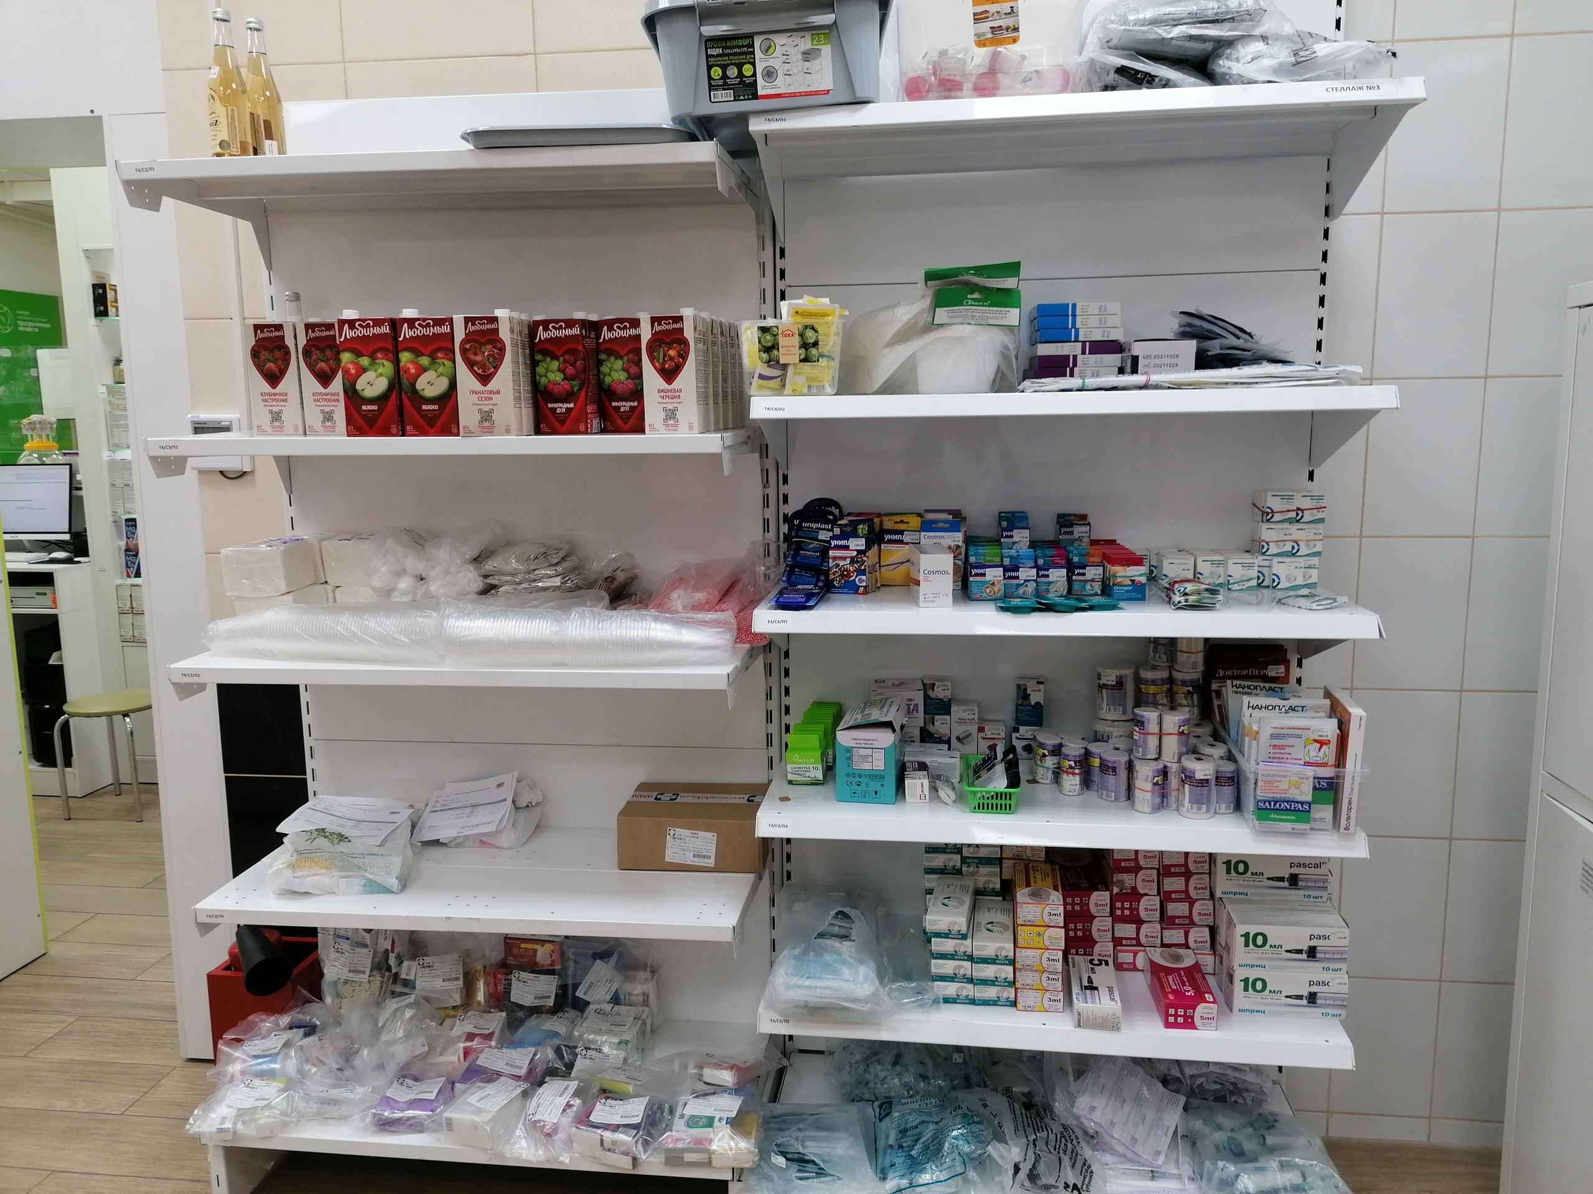
Хранение парафармацевтической продукции

Slide 18
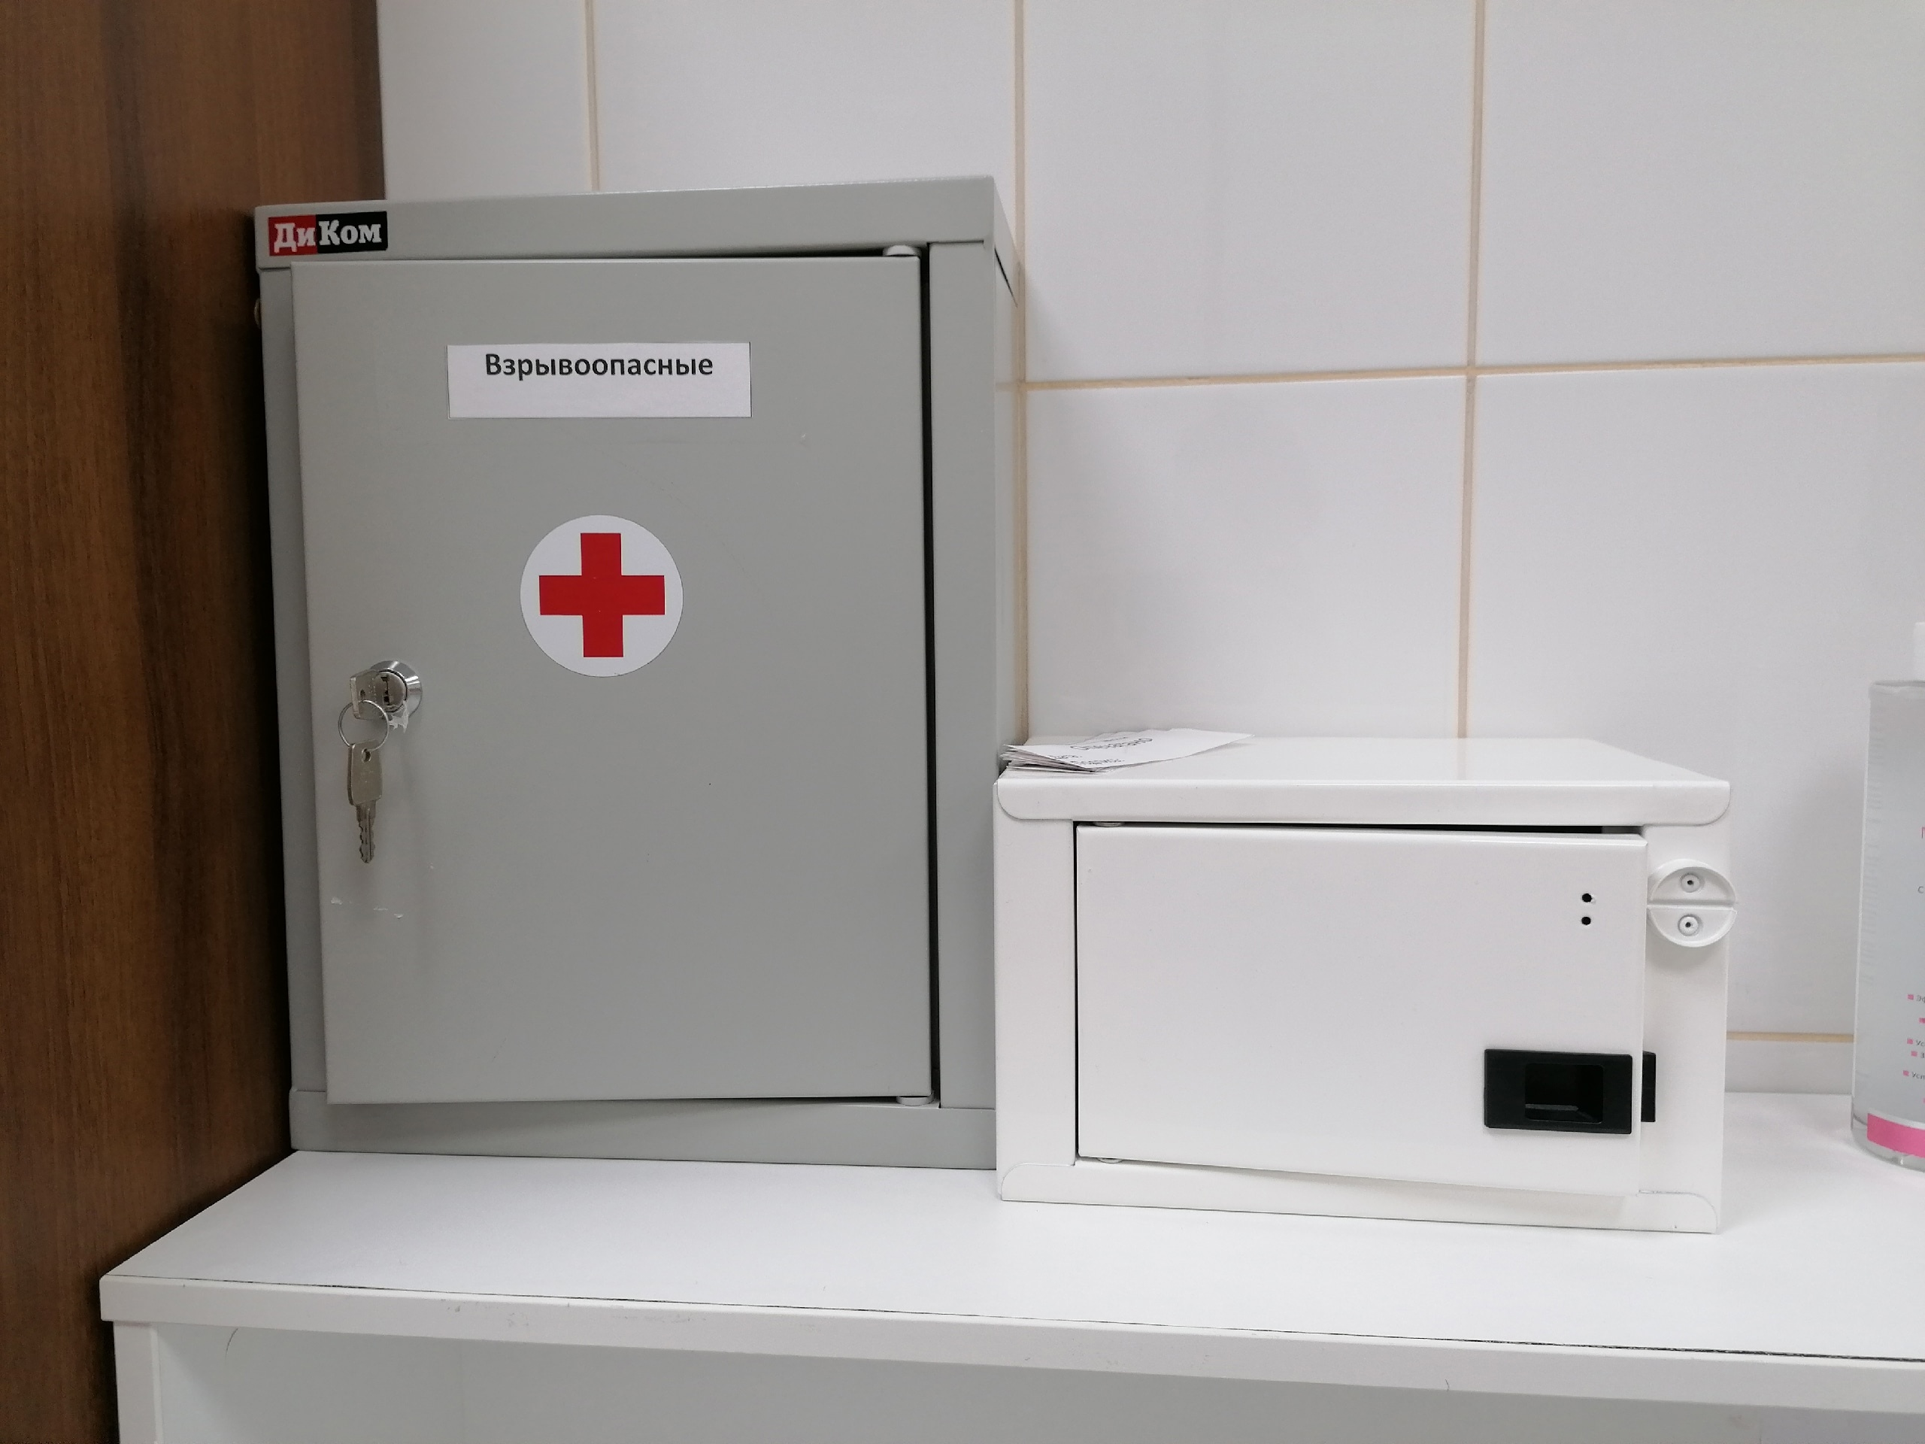
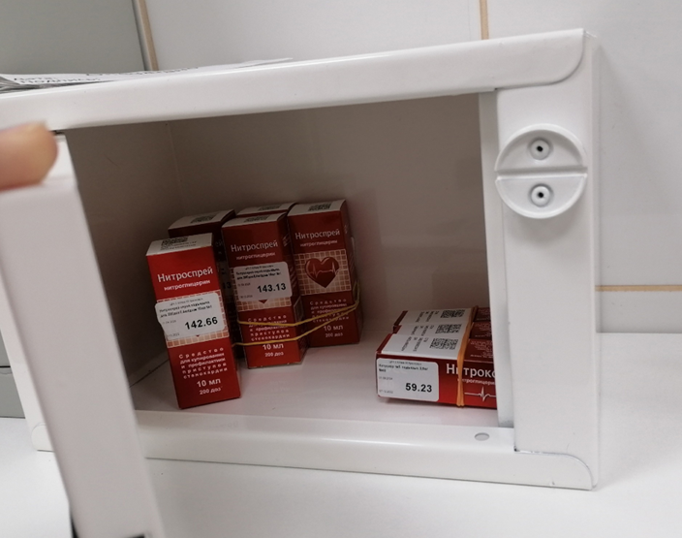
Хранение огнеопасных и взрывоопасных веществ

Slide 19
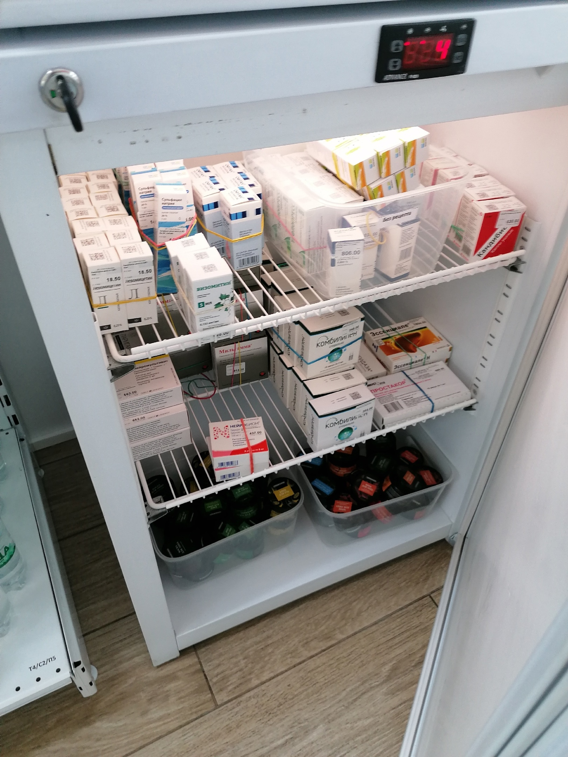
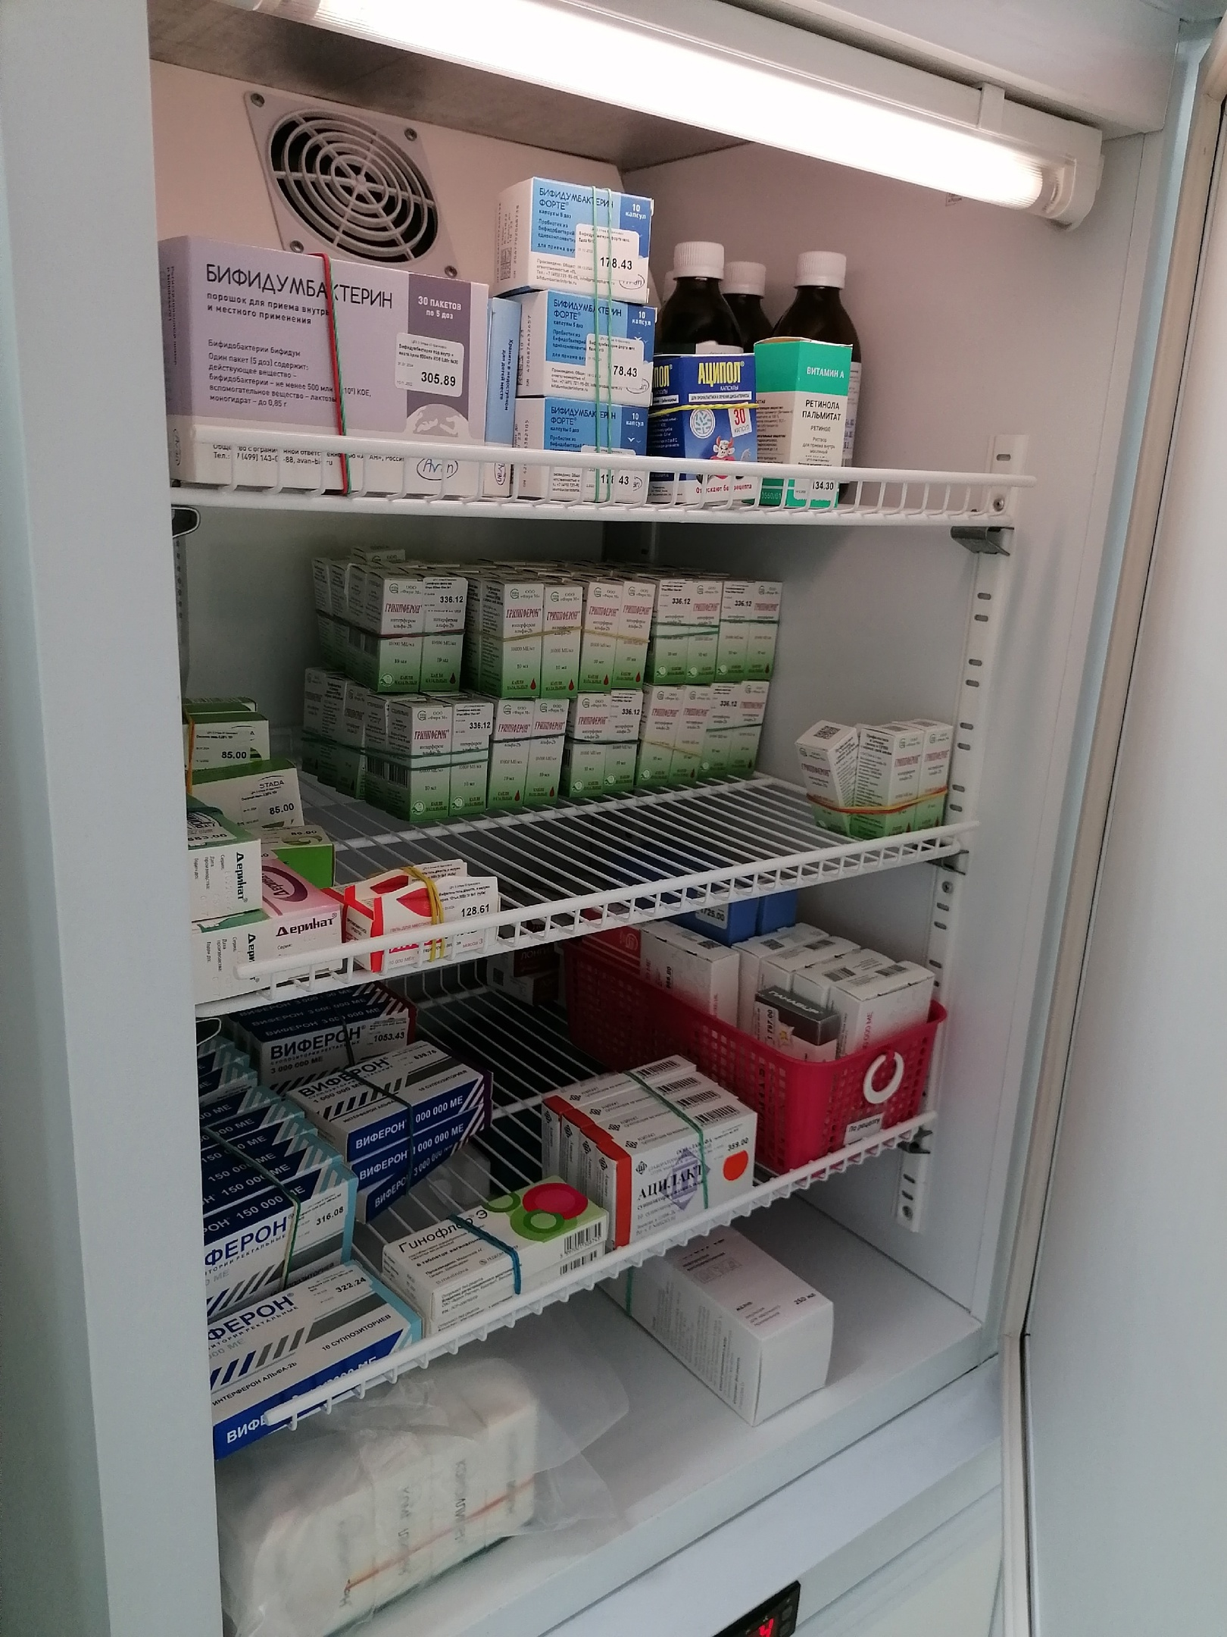
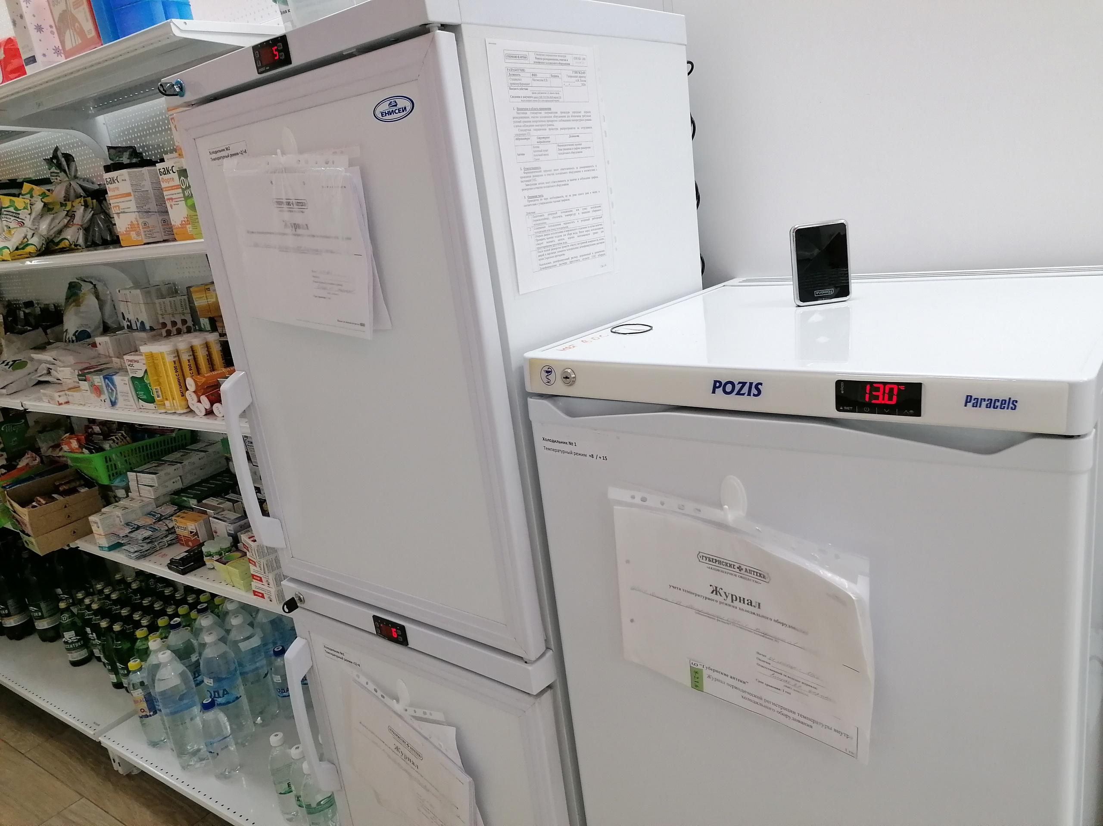
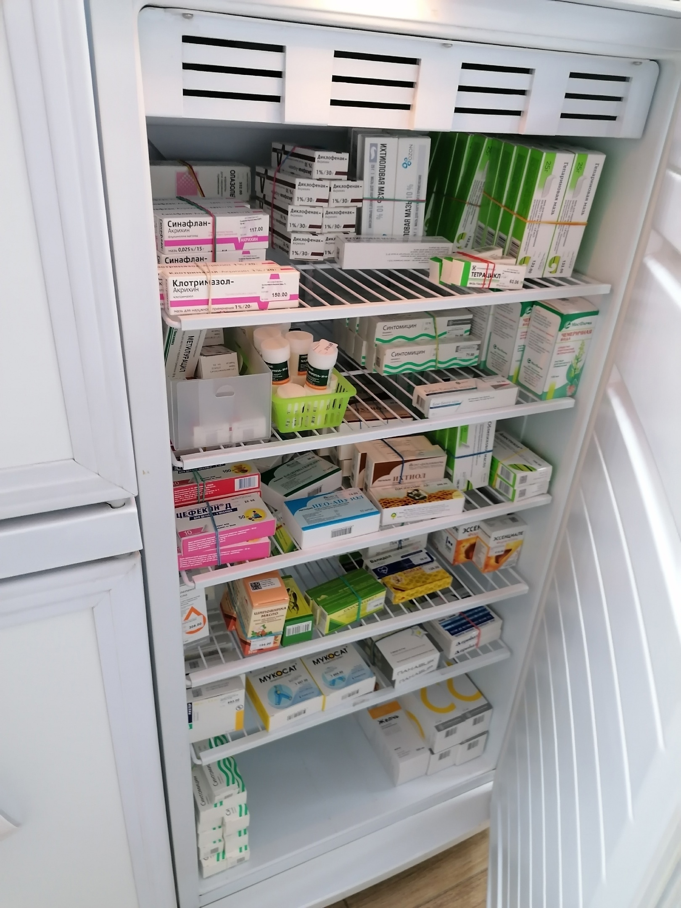
Холодильники

Slide 20
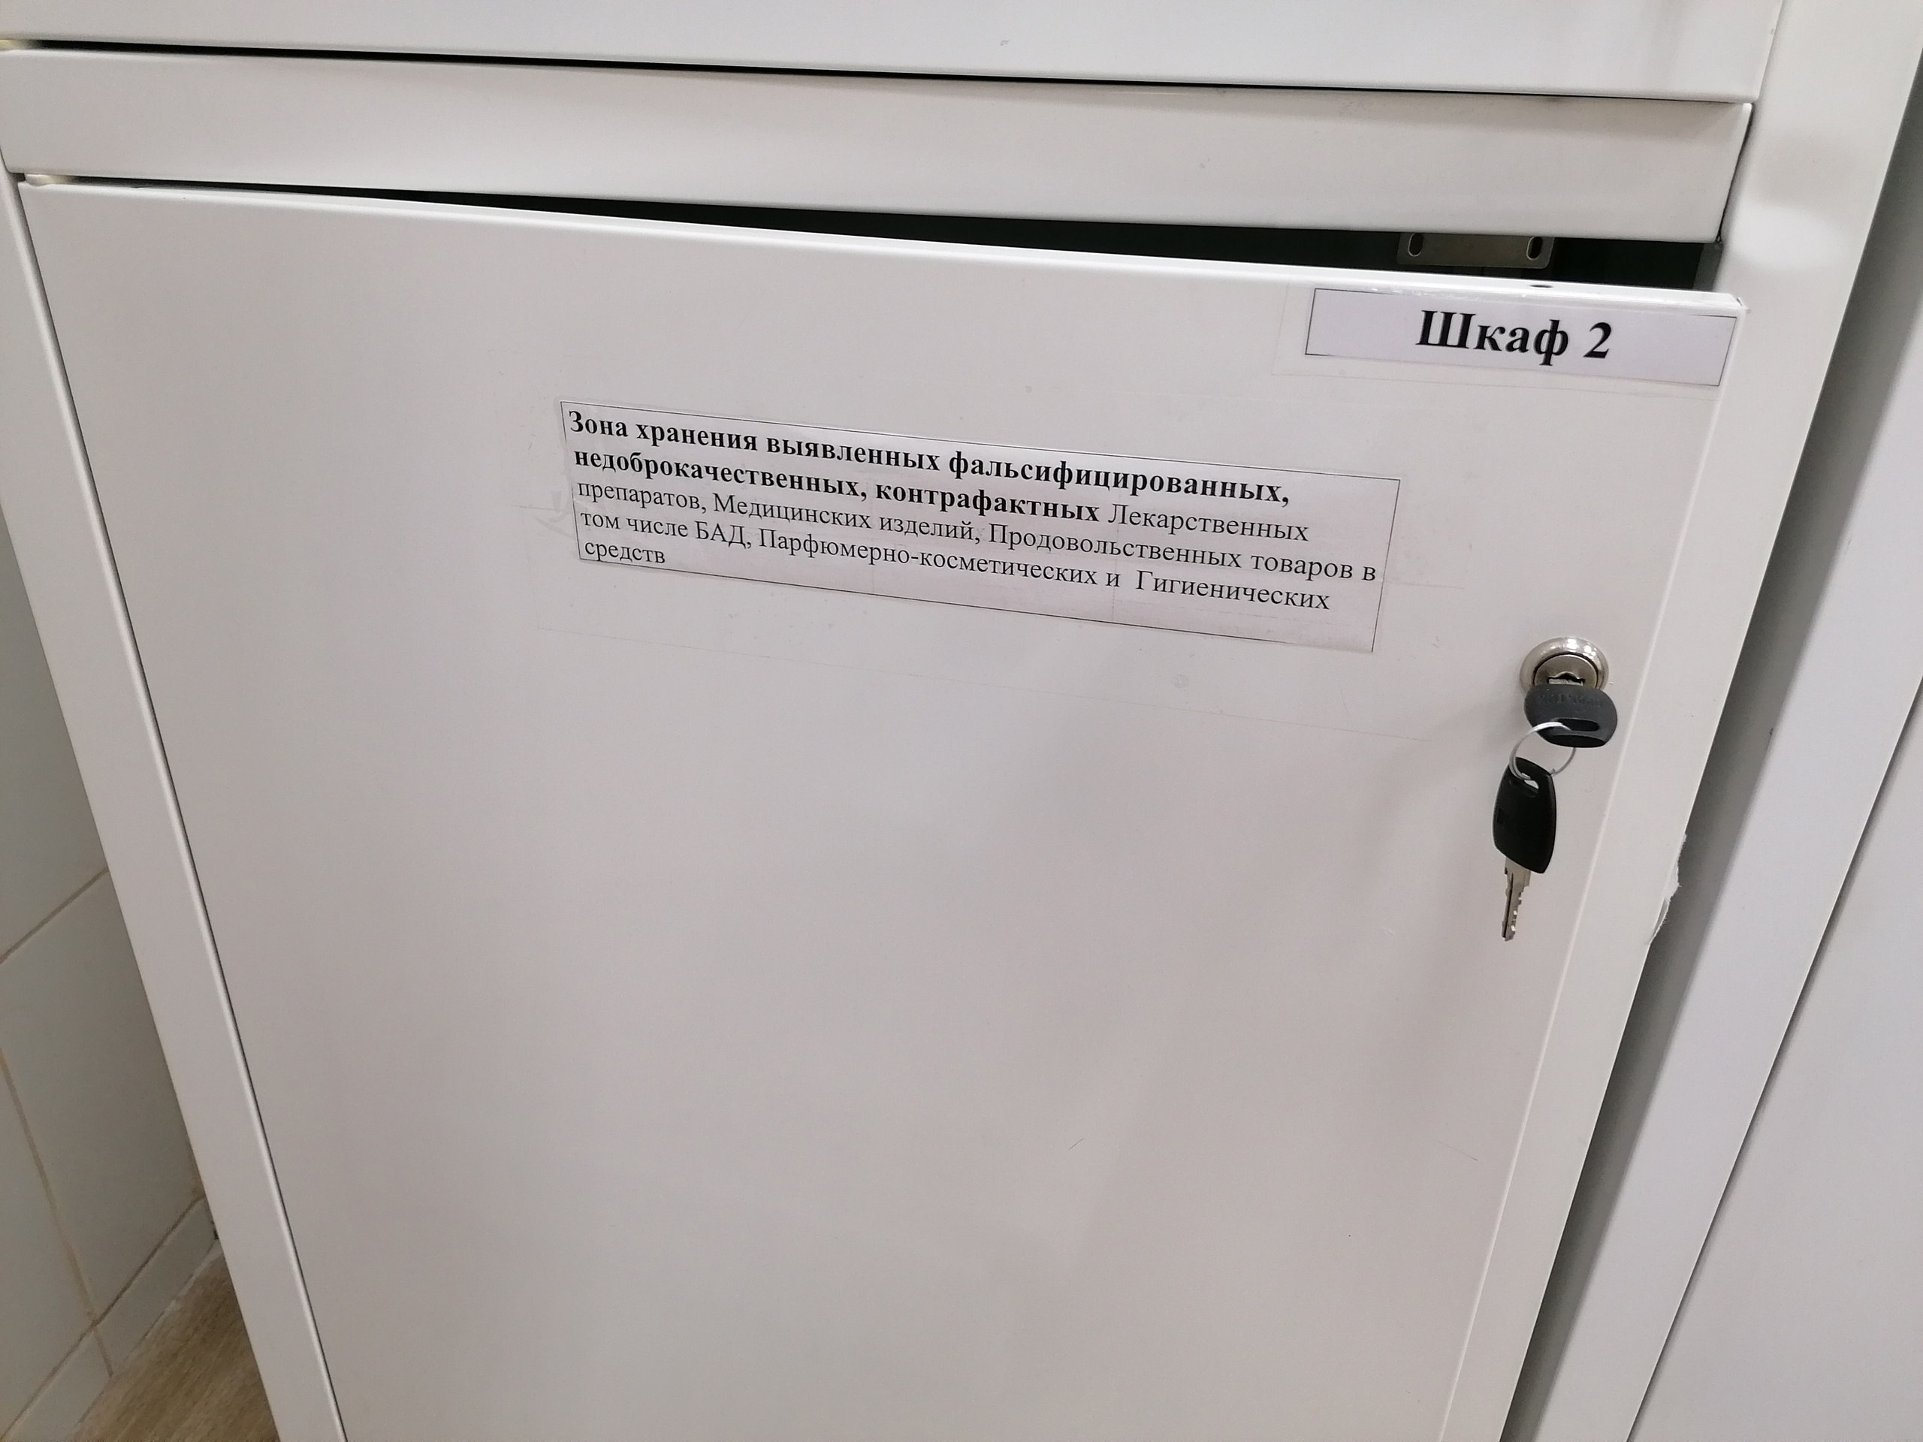
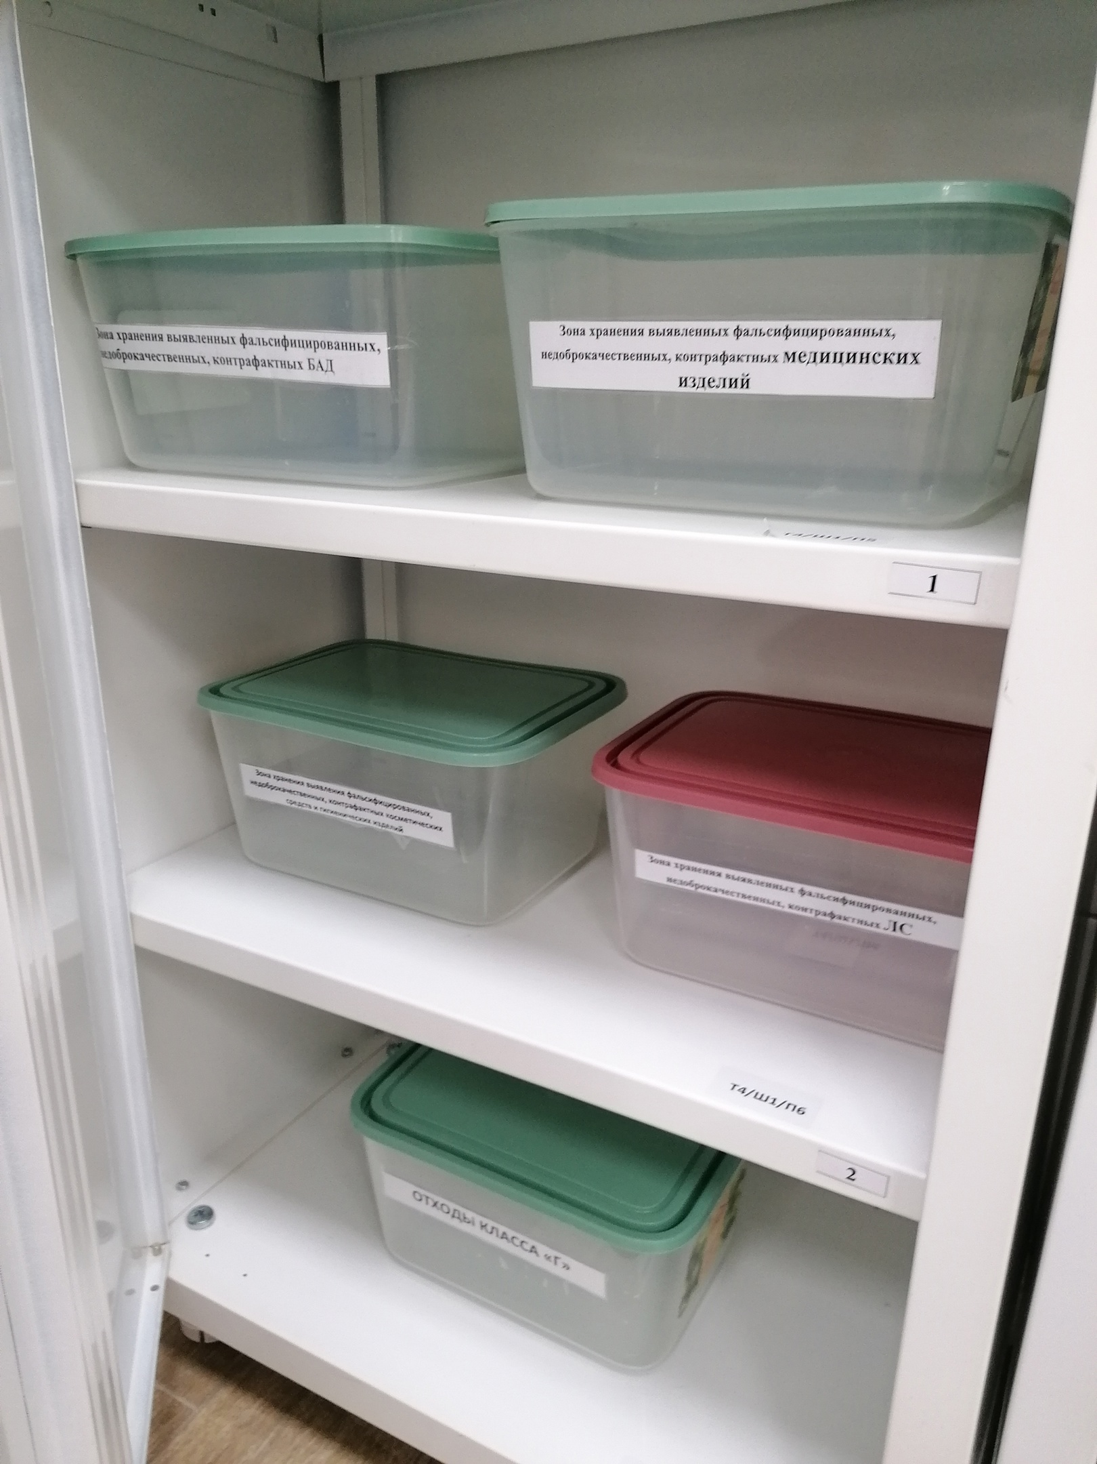
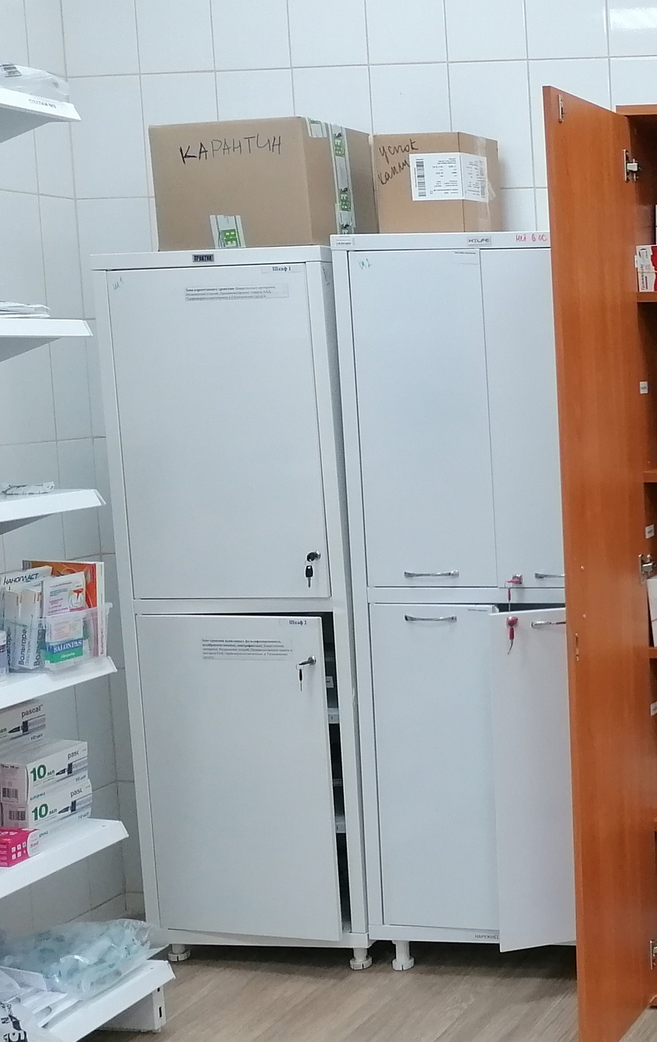
Зона хранения фальсифицированных, недоброкачественных, контрафактных ЛА, ЛП с истекшим сроком годности

Slide 21
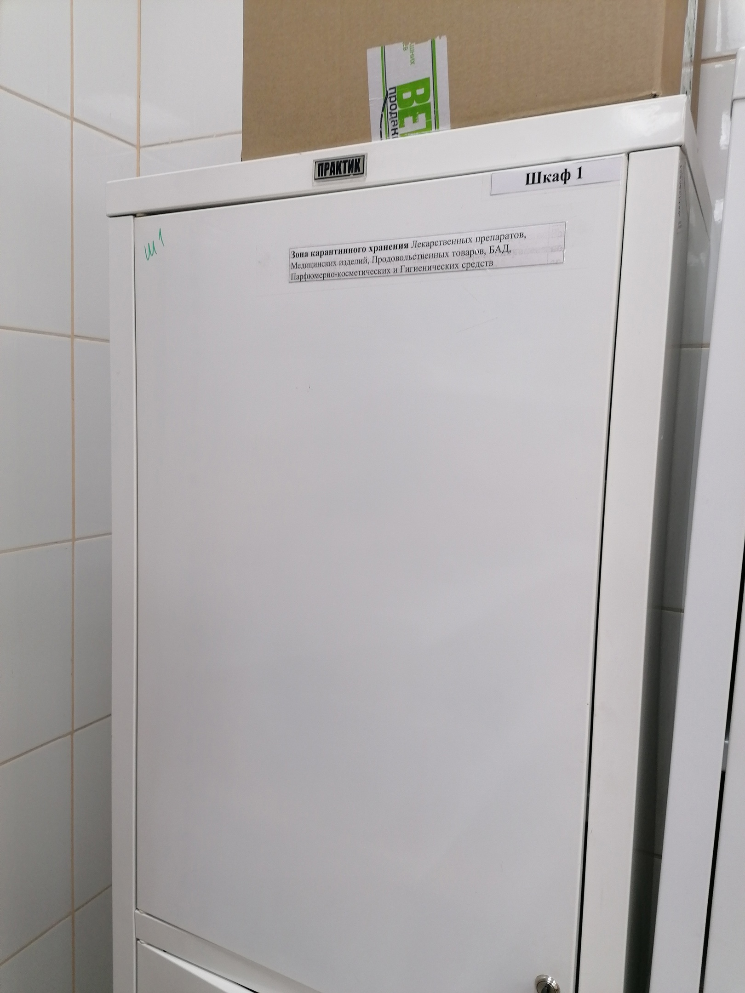
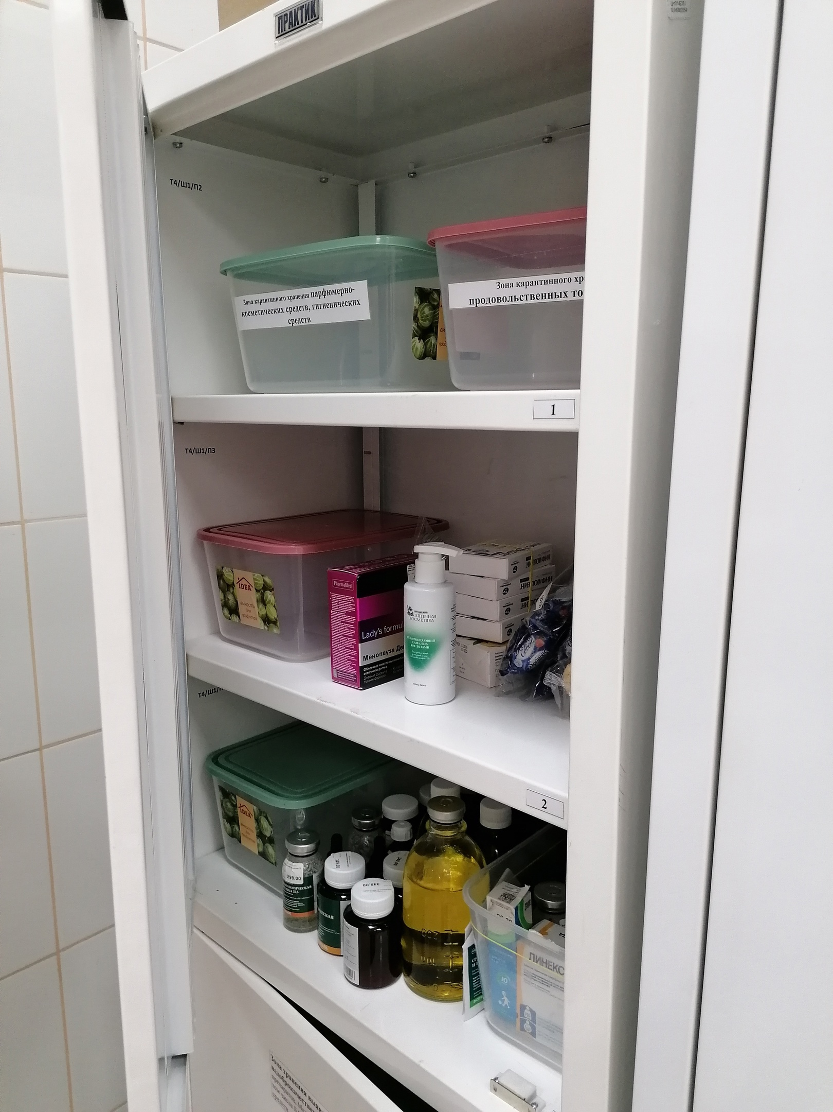
Зона карантинного хранения лекарственных средств

Slide 22
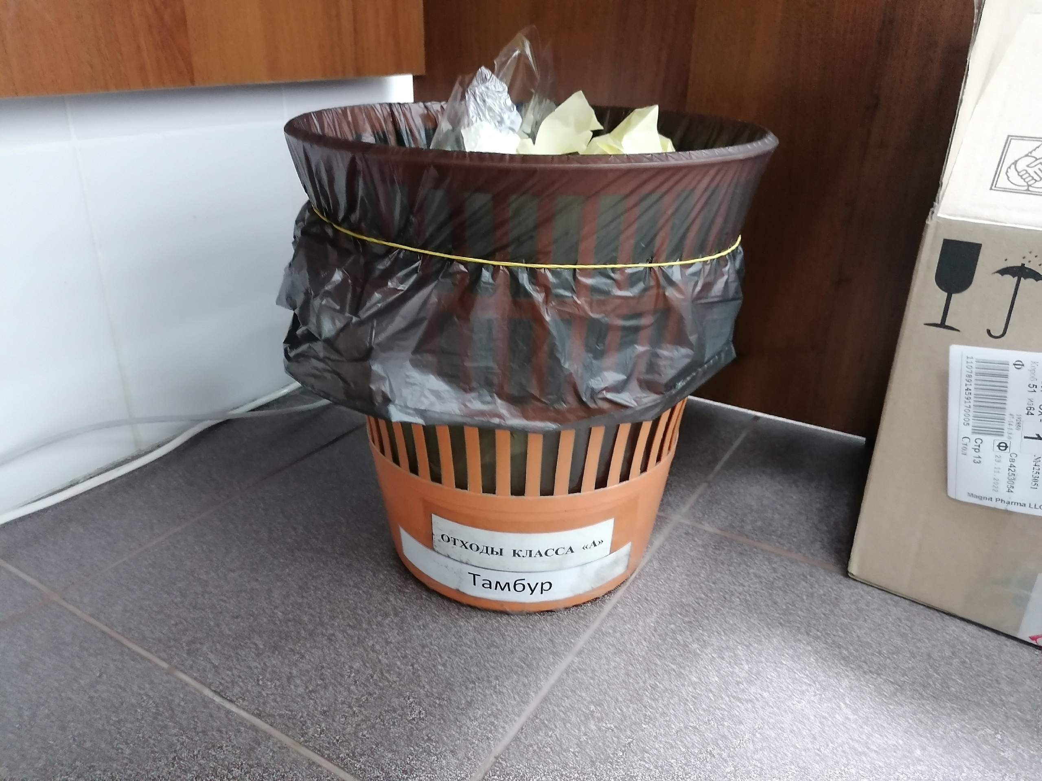
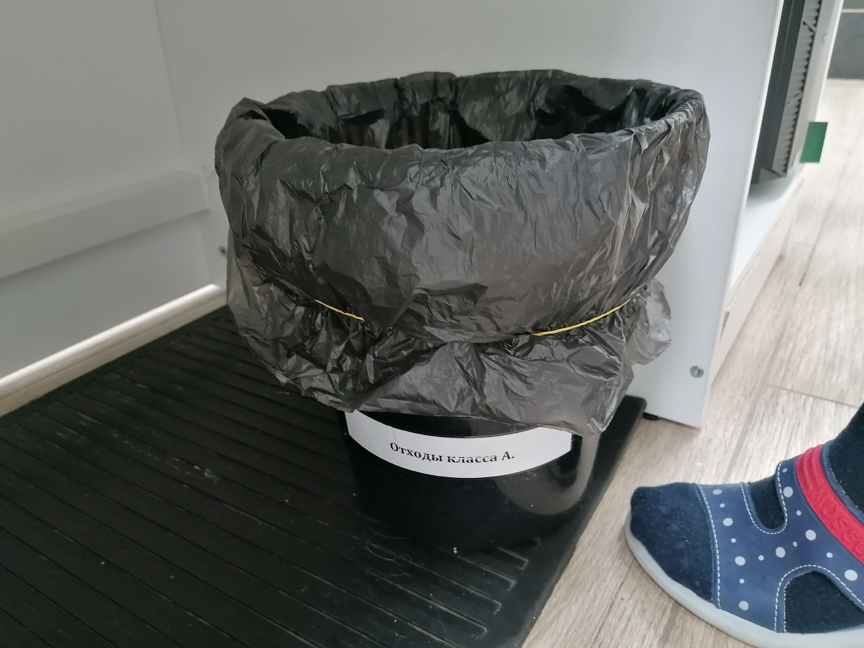
Тары для сбора медицинских отходов

Slide 23
Спасибо за внимание!

